Slide 2
محتوى البرنامج
المدونات التعليمية
تاريخ ظهور المدونات.
تعريف المدونة.
مكونات المدونة.
خصائص المدونة الناجحة
الفرق بين المدونة وصفحة الإنترنت
المدونات والتعليم.
استخدام المدونات في التعليم.
فوائد المدونات التعليمية.
كيفية اعداد المدونة على بلوجر

Slide 3
مقدمة:
تعتبر المدونات الإلكترونية (Weblogs) إحدى أهم تقنيات الويب 2,0، التي كثر انتشارها في هذا العصر لسماحها للمشتركين بالتعبير عن آرائهم بالصوت والصورة، وقد كانت في بداية ظهورها عبارة عن مذكرات شخصية وخواطر لأشخاص يدونون مذكراتهم والأحداث في حياتهم على صفحاتهم الخاصة على الشبكة،

Slide 4
بعد ذلك تطور استخدام المدونات الإلكترونية لتشمل عدة أغراض ومواضيع عامة ومتخصصة، وازداد عدد روادها لتسجل حضوراً واهتماماً كبيراً من قبل مستخدمي الإنترنت، حيث أصبح لديها قارئيها المستمرين الذين تجمعهم نفس الاهتمامات وتتم بينهم العديد من النقاشات والحوارات الدائمة. وبالرغم من أن المدونات من التقنيات الحديثة التي كثر وانتشر استخدامها بين أفراد المجتمعات على اختلاف توجهاتهم، وبدأ استخدامها في التعليم ينتشر بقوة في الدول المتقدمة، إلا أن استخدامها في التعليم في الدول العربية ليس كما ينبغي

Slide 5
وقد كانت ف المدونات في بداية ظهورها عبارة عن مذكرات شخصية وخواطر لأشخاص يدونون مذكراتهم والأحداث في حياتهم على صفحاتهم الخاصة على الشبكة، بعد ذلك تطور استخدام المدونات الإلكترونية لتشمل عدة أغراض ومواضيع عامة ومتخصصة، وازداد عدد روادها لتسجل حضورا واهتماما كبيرا من قبل مستخدمي الإنترنت، حيث أصبح لديها قارئيها المستمرين الذين تجمعهم نفس الاهتمامات وتتم بينهم العديد من النقاشات والحوارات الدائمة.

Slide 6
وبعد الانتشار الواسع للمدونات بين المستفيدين من الشبكة العنكبوتية، أصبحت توصف بأنها ثاني ثورة في عالم الإنترنت بعد البريد الإلكتروني، وأنها الآن إلى جانب البريد الإلكتروني والويكي تعد أحد أبرز خدمات الإنترنت. Content ( وتعد المدونات نوع من أنواع نظم إدارة المحتوى والتي يمكن توظيفها لنشر محتوى المقرر )Management System الدراسي وللنقاش مع الطلبة.

Slide 7
تعريف المدونة
أصل كلمة Blog هو الاختصار لكلمتي Web Log، أي سجل الكتروني، وهي أحد أدوات النشر الإلكتروني التي تسمح لمستخدميها لنشر جميع أعمالهم بسهولة وسرعة كبيرة، سواء كانت هذه الأعمال نصوصاً الكترونية أو أعمال فنية أو ارتباطات لمواقع إلكترونية أخرى. ويعتبر التدوين الإلكتروني واحدا من أسرع الاتجاهات نموا على شبكة الإنترنت.”

Slide 8
مواقع تدعم خدمة المدونات:
هناك العديد من المواقع والبرامج التي تقدم خدمات التدوين، منها:
- موقع بلوجر Blogger: موقع يقدم خدمة التدوين من Google. من أشهر مواقع التدوين، ويشترط لعمل مدونة عليه، أن يكون للمدون بريد على Gmail.
- موقع مدونتي modawanati: موقع عربي متخصص في تقديم خدمة المدونات العربية المجانية، ويسمح بعرض محتوى غير نصي.

Slide 9
موقع جيران jeeran: موقع يحوي عددا من المدونات المجانية، كما يمكن البحث من خلاله عن عدد من المدونات العربية، وله واجهات مميزة، على الرغم من أنه أقل تقدما من غيره.
- موقع مكتوب maktoob: موقع عربي لإنشاء المدونات، سهل الاستعمال.
- موقع مدونات mdwnat: دليل متخصص بالمدونات العربية ويصنفها حسب الدول التي تنتمي إليها.-.

Slide 10
برنامج ووردبريس المعرب wordpress: برمجية حرة لإدارة محتوى المدونات تتيح إمكانات كبيرة للمستخدمين. وهي أنظمة أكثر احترافية مجانية تقوم بتركيبها على مضيف host تقوم بحجزه مجانا أو بمقابل مادي ومنها أيضاً برنامج وذلك من خلال سهولة الاتصال ما بين هذه الأطراف في عدة اتجاهات مثل مجالس النقاش، البريد الإلكتروني ، غرف الحوار ، ويرى الباحثين أن هذه الأشياء تزيد وتحفز الطلاب على المشاركة والتفاعل مع المواضيع المطروحة .

Slide 11
و يتم إنشاء المدونات من خلال عدة مواقع تعطي خدمة مجانية لإنشاء المدونات الإلكترونية ومن أبرزها
https://www.blogger.com/start
https://ar.wordpress.com
/http://www.maktoob.com
http://www.bloglines.com
/http://geocities.yahoo.com
http://www.jeeran.com/blogs/?lang=a

Slide 12
يمكنك زيارة الواقع الإلكترونية التالية لتجد المئات من المدونات الإلكترونية:
http://www.blogger.com
http://www.blogwise.com
http://www.bloglines.com
http://www.livejournal.com
http://www. WordPress.com

Slide 13
خصائص المدونة الناجحة
من خصائص المدونة الناجحة فيما يتصل بكتابة التدوينات، ما يلي:
1- عدم كتابة موضوعات طويلة أو مفصلة في كل تدوينة، بل من الأفضل كتابة فقرات قصيرة ومختصرة عن الموضوع.
2- التحديث المستمر للمدونة، بحيث لا يمر أسبوع واحد إلا وهناك على الأقل تدوينة جديدة
3- تفعيل خاصية التعليق على التدوينات ، وعدم غلقها أمام ال زائرين.
4- الأصالة في الكتابة، والتنويع المستمر في الموضوعات والمصادر المشار إليها.

Slide 14
وهناك سمات عامة للمدونات يمكن إضافتها اختيار يا ، مثل:
إمكانية تصنيف التدوينات وفقا لتقسيمات موضوعية عريضة، تظهر على واجهة المدونة.
إمكانية اشتمال واجهة المدونة على تقويم زمني شهري
) إمكانية الإشارة في واجهة المدونة إلى الروابط الفائقة لمجموعة من المواقع ذات الصلة بموضوع المدونة. للصفحة الخاصة URL 4)
إمكانية الإشارة إلى العنوان الإلكتروني لصاحب المدونة على الشبكة العنكبوتية.

Slide 15
الفرق بين المدونة وصفحة الإنترنت
ويتمثل هذا الفرق في المدونة تتألف من صفحات أساسية, تميزها عن صفحات الانترنت المعيارية.: هي تسمح بخلق صفحات جديدة: معلومات جديدة تضاف بسهولة داخل نموذج (عادة يتألف من العنوان, التصنيف, و جسم المقالة), و من ثم تضاف المقالة إلى المدونة. القوالب الأوتوماتيكية تهتم بعملية إضافة المقالة إلى الصفحة الرئيسية, إنشاء صفحة كاملة للمقالة.

Slide 16
كما تسمح بالفلترة السهلة على مضمون المدونة, وفقاً للتاريخ, التصنيف أو الكاتب.كما تسمح لمدير المدونة إضافة عدد من الناشرين, المصرح لهم بكتابة مقالات ضمن المدونة اما الموقع فيكون من اتجاه واحد وهو من خلال مدير الموقع والمستخدمين مجرد قارئين لمحتوي الموقع هذا في الويب
تختلف المدونة عن صفحة الإنترنت في أن صفحة الإنترنت عادة ما تكون ساكنة وقليلا ما يتغير محتواها ، أما المدونة تكون ديناميكية وضعت لتسهيل واستيعاب التغيرات المتكررة في المضمون وخاصة إعطاء فرصة للقراء للتعليق على الرسائل التي تظهر عليها ،

Slide 17
وتعطي للقراء القدرة على وضع تعليقاتهم ) الرسائل الثانوية ( دون الحاجة إلى إذن بذلك، كما أن القاريء يمكنه نشر وإضافة التدوين دون أن يكون لديه خبرة بكتابة أي كود برمجي بمجرد فقط كتابة التدوين والضغط على زر وهذه التقنية البسيطة تعزل المستخدم عن التعقيدات ،Publish النشر التقنية المرتبطة بالإنترنت وتتيح لكل شخص أن ينشر مدوناته ومقالاته بسهولة بالغة.

Slide 18
المدونات والتعليم
بالرغم من أن المدونات من التقنيات الحديثة التي كثر وانتشر استخدامها بين أفراد المجتمعات على اختلاف توجهاتهم، وبدأ استخدامها في التعليم ينتشر بقوة في الدول المتقدمة، إلا أن استخدامها في التعليم في الدول العربية كان قليلا جدا مقارنة بما نجده في الدول المتقدمة. و للمدونات التعليمية عدة تصنيفات وأنواع ، ولكن يمكننا أن نقول أن أبرز أنواع المدونات التعليمية في التعليم هي:

Slide 19
مدونات المعلم
وهي التي يديرها المعلم لتشجيع المتعلمين على القراءة والاطلاع في موضوعات المادة الدراسية بشكل إثرائي ، كما يمكن طرح موضوعات النقاش، وإعطاء بعض التعليمات للطلاب ، وتذكيرهم بواجباتهم المنزلية والتكليفات وغيرها من المهام التي يمكن للمعلم إنجازها من خلال المدونات.

Slide 20
مدونات المتعلم
وهي التي يديرها المتعلمون أنفسهم أو من قبل مجموعات تعا ونية من المتعلمين ، وهنا يستطيع الطلاب التعبير عن أفكارهم ، وتنمية روح القراءة والتعاون والاطلاع بينهم ، ويستخدم فيها المتعلم محركات بحثية للحصول على المواقع المناسبة لموضوعه ويمكن أن ينشئها الطلاب لكتابة يومياتهم ، والفكرة من هذا النوع من المدونات هو أن ينمي الإحساس لدى الطلاب بالملكية والحصول على الخبرة والتعامل مع النصوص التشعبية والقراءة والقدرة على الكتابة.

Slide 21
مدونات الفصل:
يشترك فيها المعلم والمتعلم معا وتركز على النشاط الصفي والإجراءات المرتبطة به.
استخدامات المدونات في التعليم:
استخدامها في نشر الأبحاث والواجبات
استخدامها لخلق جو من التعاون بين الطلبة والحوار البناء وذلك عن طريق متابعة مدونات
زملائهم والتعليق عليها.
استخدامها كمرجع شامل لتمارين المادة.
اعتبارها كحقيبة إلكترونية يخزن فيها الطالب أعماله و إنجازاته لاحق عند الحاجة. للرجوع إليها

Slide 22
فوائد المدونات التعليمية
استخدام المدونات التعليمية له فوائد جمة من أبرزها :
تعطي الطلاب الدافعية العالية على المشاركة ، خاصة للطلاب الذين يشعرون بالخجل من المشاركة في الغرفة الصفية
تعطي للطلاب الفرصة للتعاون والمشاركة بين مجموعة من الطلاب حول قضية ما أو نشاط تعلمي.
تسهل عملية الإرشاد والتوجيه بين المعلم والطالب.
تعطي للطلبة فرصة كبيرة للتدرب على مهارات القراءة والكتابة

Slide 23
في الإدارة الصفية:
يمكن استخدام المدونات كبوابة إليكترونية تساعد في تكوين مجتمع تعلمي للطلاب ، ويمكن استغلال سهولة التعامل في توصيل متطلبات وتعليمات الدروس للطلاب. أو لإبلاغ الطلاب بملاحظات هامة، أو لتحديد مهام معينة ، أو وظائف منزلية، ويمكننا أيضا بكل بساطة استخدامها كلوحات مخصصة لأنشطة سؤال وجواب.
تساعد على التعاون وذلك من خلال جعل الطلاب يتشاركون في إنجاز مشروع ما فيتفاعل الطلاب مع بعضهم البعض لإنجاز ما طلب منهم مفيدة جدا في المناقشة ، فيمكن تخصيص مدونة الكترونية لصف ما بحيث تعطيهم الفرصة لمناقشة أمور وموضوعات مرتبطة بالمنهج

Slide 24
ملفات إنجاز الكترونية
يمكن أن تكون المدونات بمثابة حافظة الكترونية تنظم إنجازات الطلاب وتعرضها بسهولة، مع ضمان حماية ملكية الطالب لها من خلال تاريخ إرسالها للمدونة، ويمكن تقييم وتطوير مهارات الطالب خلال الفصل الدراسي عندئذٍ بصورة أفضل، بالإضافة إلى أن الطالب سيبدي اهتماما أكبر بإنتاجياته وبصورة مميزة لأنه يعلم بأنها ستنشر عبر الإنترنت باسمه، ويمكن للمعلمين تقييم ومساعدة الطلاب على وضع خطط لتطوير مهاراتهم المختلفة، وتوثيقها كتعليقات بمدونة الطالب وبحيث يمكن الرجوع لها وقت الحاجة.

Slide 25
التغذية الراجعة والنقد البناء
ما يحدث في المدونة هو مختلف نوعا ما عما يحدث داخل الفصل التقليدي فالتغذية الراجعة في الفصل عادة ما تكون من المعلم بينما في المدونة هناك جمهور كبير يتطلع على ما يكتب الطلاب مما يتيح تلقى التغذية الراجعة من العديد من القراء والذين قد يتضمنوا معلمين آخرين وطلاب من تخصصات مختلفة، ذلك يضمن تطويراً للأفكار وتصحيح للمفاهيم وإثراءً للعملية التعليمة مع توفير النصح والإرشاد والتوجيه.

Slide 26
مشاركة الأهل والمتابعة المستمرة
توفر مدونة الطلاب فرصة متميزة لمشاركة الأهل انجازات أبناءهم والاطلاع على أعمالهم ومتابعة تطور أداءهم. كما تزيد من إمكانيات التواصل بين الأهل والمعلمين ومناقشة الأمور التي يجب دراستها وتحديد مواطن التدخل. مما يجعل من الأهل مشاركين في عملية تعليم أبناءهم.
إزالة العوائق الزمانية والمكانية
تسمح المدونات للطلاب التواصل مع معلميهم وأقرانهم خارج أوقات الدراسة.، وقد يكون من أفضل خصائصها للطلاب إمكانية الوصول لها سواء من المنزل أو المدرسة أو المكتبة، أو حتى من أي مكان آخر

Slide 27
الأمان على الإنترنت
يتفق الجميع على أن أمن العملية التعليمية للطلاب على الإنترنت هو مسألة هامة. الأمن والسلامة الإلكترونية ليس موضوعا منفصلا. تشير Kathleen Morris أنه من خلال تواجدها بشدة في المدونات، التواصل الذي تتيحه المدونة هو فرصة شبه يومية لمناقشة قضايا السلامة والسلوكيات عبر الإنترنت والأجواء المناسبة الأصيلة للتدوين. التدوين هو وسيلة ممتازة لمعرفة كيف تكون عضوا مسئولا في مجتمع دولي على الإنترنت.

Slide 28
مهارات تكنولوجيا المعلومات والاتصالات: التدوين يساعد الطلبة على أن يصبحوا أكثر إلماما بثقافة تكنولوجيا المعلومات والاتصالات وهو أمر حاسم في مسيرة طلاب القرن الحادي والعشرين.
جمهور أصيل: في الفصول الدراسية التقليدية، عادة ما يكون الجمهور المطلع على أعمال الطالب مقتصر على المعلم، وأحيانا الزملاء وأولياء الأمور. المدونة توفر جمهور أكبر من ذلك بكثير للاطلاع على عمل الطالب كما أنها وسيلة للوقوف على آرائهم وتطوير الذات من خلال التعليق. الطلاب يشعرون بالفخر عندما يرون التفاعل مع أعمالهم مما يولد الدافعية لديهم لبذل المزيد.

Slide 29
الاتصالات العالمية: وهذه واحدة من الفوائد الأكثر إثارة في المدونات. المدونات يمكن أن تساعد في تسطيح جدران الفصول الدراسية. فعلى مدى سنوات يتم انتشار المعرفة بين العديد من الفئات في جميع أنحاء العالم الذين نسميهم رفاقنا في التدوين blogging buddies”. فوائد هذه الاتصالات لا تقدر بثمن، شعور من التفاهم والتسامح يتطور ويمكن للطلاب تعلم الكثير عن العالم الذي يعيشون فيه.

Slide 30
مصطلحات خاصة بالمدونات الإلكترونية:
قد تواجه أحد المصطلحات التالية أثناء العمل بالمدونات الإلكترونية عبر الإنترنت، وستجد بجانبها المقصود منها. Blogger : اسم أو صفة تُطلق على أي شخص يشارك في مدونة إلكترونية. Blogging: إسم العملية التي يتم من خلالها إنشاء أو تعديل أو تحديث أية مدونة إلكترونية. Multi-Blog: أي محادثة أو مناقشة تشارك بها عدة مدونات إلكترونية.

Slide 31
مكونات المدونة:
تتكون مقالة المدونة الإلكترونية من العناصر التالية:
عنوان المقالة: وهو بمثابة عنوان مقال صحفي. ويكون عنوان مقالة المدونة على سبيل المثال على النحو التالي: “يوم رائع، أخبار رائعة”.
الملخص: وهو شرح مبسط أو اقتباس من المقالة، ويستحسن ولكن ليس ضرورياً كتابة الملخص عند نشر تغذية RSS على مدونتك الإلكترونية أو إذا كنت تميل إلى كتابة المقالات الطويلة.
نص المقالة: ويحتوي على المادة الأساسية للمقالة.
تاريخ المقالة: وهو تاريخ ووقت نشر المقالة.

Slide 32
التعليقات: وهي الملاحظات التي بإمكان القراء الإدلاء بها عن مقالة معينة في مدونتك الإلكترونية. ويمكنك عدم فتح المجال للآخرين بالتعليق على مقالتك إلا إذا رغبت في ذلك.
التصنيفات: وهي عبارة عن مواضيع أساسية تكتب عنها بانتظام في مدونتك الإلكترونية. من أمثلة التصنيفات: “يوميات”، “تقنية”، أو “رحلات”.
الرابط الدائم (Permalink): وهو عنوان إنترنت دائم للمقالة. إذا كان عنوان مدونتك الإلكترونية على سبيل المثال myblog.blogger.com، فإن الرابط الدائم لمقالة معينة تكون مثلاً myblog.blogger.com/permanententry.html.

Slide 33
وينصح دوماً بإرفاق الرابط الدائم لكل مقالة، وعليه فإن أي شخص يقوم بإضافة رابط للمقالة الخاصة بك داخل مدونته سيتم عندها ربط قراء مدونته بالمقالة نفسها من خلال الرابط الدائم للمقالة بدلا من ربطهم بالصفحة الرئيسية لمدونتك.
الروابط المرجعية (Trackback) و (pingback): وتعتبر روابط لمواقع أخرى تشير إلى المقالة الخاصة بك.

Slide 34
تغذية RSS: وهي نسخة مكتوبة برموز لغة XML أو XML-coded من مدونتك الإلكترونية أو أجزاء منها. وإذا قمت بنشر تغذية RSS لموقعك الإلكتروني فإن بإمكان القراء الاشتراك في مدونتك بحيث يتم تنبيههم آليا عند نشر مقالة جديدة في مدونتك. حيث تظهر التنبيهات في برنامج قارئ الأخبار الخاص بهم أو في متصفح إنترنت متوافق مع RSS.

Slide 35
كيف تنشئ مدونة
سجّل الدخول إلى Blogger.
في أعلى اليمين، انقر على السهم لأسفل .
انقر على مدونة جديدة. إذا لم تكن قد انشأت مدونة إلى الآن، فانقر على إنشاء جديدة في الجزء السفلي الأيسر.
أدخل اسمًا لمدونتك.
اختر عنوانًا للمدونة، أو عنوان URL.
اختر نموذجًا.

Slide 36
انقر على إنشاء مدونة.
تغيير اسم المدونة
سجّل الدخول إلى Blogger.
في القائمة اليمني، انقر على إعدادات أساسية.
بجوار "العنوان"، انقر على تعديل.
أدخل اسمًا جديدًا للمدونة.
انقر على حفظ التغييرات.

Slide 37
شاهد الطريقة التي تظهر بها مدونتك
لعرض مدونتك، انتقل إلى الجزء العلوي الأيمن، وانقر على عرض المدونة.
تغيير الطريقة التي تبدو عليها مدونتك
يمكنك تغيير تصميم مدونتك.
تحديد من يمكنه الاطلاع على مدونتك أو تعديلها
يمكنك التحكم في من يملك إمكانية الوصول إلى مدونتك.
استكشاف مدونتك

Slide 38
يمكنك استخدام القائمة اليمنى لتنفيذ ما يلي:
عرض المشاركات والصفحات والتعليقات والإحصاءات
إدارة الأرباح والحملات والمزيد
الحصول على تحديثات Blogger
للحصول على إعلانات الميزات الجديدة، والنصائح، وغيرها من المعلومات، اشترك للحصول على تحديثات البريد الإلكتروني:
سجّل الدخول إلى Blogger.

Slide 39
في القائمة اليمني، انقر على الإعدادات إعدادات المستخدم.
تحت عنوان "إشعارات البريد الإلكتروني" بجوار "إعلانات الميزات الجديدة "، اختر "نعم".
أعلى اليسار، انقر على حفظ الإعدادات.

Slide 40
خطوات انشاء مدونة الكترونية بشكل محترف
اولاً يجب أن اخبرك بان بلوجر مجانية بشكل كامل ومقدمة من قبل شركة جوجل العملاقة ، لذلك لا ادعي للقلق من دفع المزيد من الاموال او من الاختراق او غيرها. كما أن مدونة بلوجر تتسم بالسهولة في التعامل وايضاً يتم تطويرها بالمزيد من الخواص من قبل شركة جوجل ، وايضاً محببة لمحركات البحث ، فاذا اردت البدأ في انشاء مدونة عربية فأنصحك ببلوجر ، ويمكنك في اي وقت مستقبلاً أن تقوم بالتحول الي وردبريس بسهولة اذا اردت ذلك. واليك 10 اسباب توضح لماذا يجب عليك اختيار بلوجر بدلاً من الوردبريس :

Slide 41
مجانية بشكل كامل ولن تدفع تكاليف استضافة.
لا داعي للقلق من الاختراق لأنها مأمونة من شركة جوجل.
سهولة في التعامل والتدوين.
قوالب بلوجر المجانية متعددة ومنتشرة علي صفحات الانترنت.
سهولة في تعديل القالب والشكل والتصميم.
هناك العديد من المدونات والمنتديات التي تقدم الدعم لمدونات بلوجر مجاناً.
شروحات بلوجر متاحة علي الانترنت بكثرة.
المدونة مقدمة من جوجل لذلك لا داعي للقلق لأنها شركة عملاقة ومضمونة وبما انك تتبع قوانينهم فلن يتم حذف مدونتك.
يمكنك الربح منها من خلال الاعلانات.
لا يتم عرض اعلانات مزعجة لزوارك .

Slide 42
انشاء مدونة علي بلوجر في 3 دقائق فقط اولاً لإنشاء حساب علي بلوجر يجب أن يكون لديك حساب علي gmail ، وان لم يكن لديك فيجب عليك انشاء ايميل Gmail من خلال الدخول الي هذا الرابط http://mail.google.com/mail/signup ثم ملئ البيانات من اسمك والاسم الاخير والباسورد وتاريخ الميلاد ورقم الهاتف ، ثم اسم المستخدم وهو اسم الايميل. والي اخره حتي يتم انشاء الايميل بمنتهي السهولة.

Slide 43
وبعد انشاء ايميل جيميل نقوم بالتوجه الي هذا الرابط http://www.blogger.com، ثم تقوم بإدخال الايميل والباسورد كما قمت بإنشائه ، ثم تقوم بكتابة الاسم المعروض وهكذا يصبح لديك حساب علي بلوجر ، ويمكنك الان انشاء مدونة علي بلوجر بسهولة من خلال الضغط علي "مدونة جديدة" ثم ملئ البيانات كما بالصورة التالية :

Slide 44
اسم النموذج وهو اسم المدونة ، والعنوان وهو رابط المدونة ويجب أن يكون متاح اي غير مستخدم من قبل ، وتقوم باختيار اي قالب فيمكنك فيما بعد استبداله بسهولة
بعد ملئ البيانات تقوم بالضغط علي "انشاء المدونة" ، والان اصبحت المدونة متاحة وتم انشاءها بمنتهي السهولة. ويمكن لأي الشخص الدخول عليها من خلال الرابط وهو عبارة عن العنوان " في الصورة بالأعلى بالإضافة الي blogspot.com ، وهذا يسمي الدومين.

Slide 45
تغيير قالب مدونة بلوجر الي قالب خاص بك
هناك العديد من قوالب بلوجر العربية والمعربة والمجانية بشكل كامل والمتاحة علي الانترنت ويمكنك البحث عنها بسهولة ، وقالب بلوجر يكون ملف بصيغة xml ، وتقوم بتحميله ثم تقوم بالتوجه الي لوحة تحكم بلوجر ثم "قالب" Template ، ثم نسخ احتياطي/استعادة ، ثم تقوم بالضغط علي Browse ، ثم تقوم باختيار القالب من جهازك ثم تحميل.

Slide 46
شريط الأدوات
نبدأ من شريط الأدوات: لدينا 15 خاصة في الشريط الأول
1) B: إذا ضغطت على حرف الـ B ستجد أن النص الذي ستكتبه في الفراغ سيصبح سميك
2) I: إذا ضغطت على حرف الـ I سيصبح النص الذي تكتبه مائل
3) ABC: إذا ضغطت عليها ستجد أن النص سيوضع عليه خط كالموضح من كلمة abc وسيتحول لونه تلقائياً للأحمر ولا يمكنك أن تغيره
4) زر القائمة الغير مرتبة (Unordered List): إذا ضغطت عليها ستضع لك نقاط تستخدمها للتعداد أو إنشاء قائمة تتضمن خطوات
مثال: قائمة اليوم
تنظيف المنزل
مشاهدة برنامج معين
تحضير الطعام

Slide 47
5) زر القائمة المرتبة (Ordered List): هذه الخاصية تسمح لك بإنشاء قائمة مرقّمة ولن أعطي عليها مثال لأنها تشبه القائمة الغير مرتبة إلا أنها تتضمن أرقام بدلاً من النقاط
6) Blockquote: يتم استخدام هذا العنصر للإشارة إلى أنك نصاً ما من مصدر معيّن
7،8،9) الكتابة من اليسار، الكتابة في الوسط، الكتابة من اليمين
إدراج رابط:10) تسمح لك بإدراج رابط عندما تحدد كلمة معينة كما شرحت في الدرس الثاني تحت قسم Bonus (اذهب هنا لرؤية الدرس: الدرس الثاني)
11) إزالة الرابط: تسنح لك بإزالة الرابط الذي وضعته لكلمة معينة

Slide 48
12) رؤية المزيد: خاصية رؤية المزيد مهمة جداً 13) التدقيق الإملائي: تقوم بتدقيق إملائي لكل النص الذي كتبته (ملاحظة: إذا كان النص كبير جداً فلا يقوم بذلك لسبب مجهول (الأخ خرفان)
14) ملئ الشاشة: تقوم بملئ الشاشة لصفحة الكتابة
15) إظهار\إخفاء الخواص الأخرى: إذا ضغطت عليها ستظهر لك المزيد من الخواص لتعديل النص
الخصائص الإضافية:
مربع تغيير الخط: يسمح لك بتغيير الخط

Slide 49
رسم خط: تسمح لك برسم خط تحت الكلمة أو الجملة
محاذاة: يصبح النص على نفس المستوى من الطرفين (شبيه بالمقالة)
تغيير لون الخط
اللصق كنص عادي: تسمح لك بلصق نص ما (تفتح نافذة صغيرة) مع فراغات بين السطر والسطر
اللصق من وورد: تسمح لك باللصق من دون فراغ بين السطر والسطر
إزالة التسيق: تسمح لك بالتراجع عن آخر تنسيق قمت بتطبيقه

Slide 50
إدراج حرف مخصص: إذا ضغطت عليها ستظهر لك نافذة جديدة يمكنك أن تختار فيها رمز معين وإدراجه إلى مربع النص
زيادة\إنقاص المسافة البادئة: تسمح لك بإزالة أو إضافة فراغ قبل أن تبدأ بالكتابة
Undo: التراجع
Redo: إعادة
المساعدة: ……

Slide 51
الخواص
انتهينا من شريط الأدوات، ننتقل إلى الخواص: إضافة ميديا، إضافة تصويت، إضافة نموذج الاتصال
إضافة ميديا: إذا ضغطت على هذا الزر ستظهر لك نافذة كبيرة، وفيها عدة أقسام: Insert Media, Create Gallery, Set Featured Image, Insert from URL, Playlist Editor
يمكنك أن تحمل صورة من سطح المكتب، أو أن تختار من مكتبة الوسائط (من الصور التي حملتها مسبقاً) Insert Media:

Slide 52
Create Gallery: يمكنك أن تنشأ عرض بحيث تكون قسم محدد تتضمن صوراً اخترتها لتحفظ ضمن مجلد معين (تكون أسهل إذا أردت أن تستخدم عدة صور للتدوينة الواحدة)
Set Featured Image: تعيين الصورة بارزة بحيث تظهر أعلى التدوينة عند النشر!
Insert From URL: يمكنك أن تدرج صورة من عنوان الـ URL للصورة (أو رابط الصورة) وإدراجها في المربع المطلوب كالموضح في الصورة
إذا ضغطت على Custom URL سيظهر لك مستطيل تضع فيه رابط آخر (عند النشر، إذا ضغطت على الصورة ستنقلك إلى الرابط الذي أدرجته)
بعد إدراج الرابط ، اضغط على Insert into Post وستلاحظ أن الصورة قد تم إضافتها إلى النص
لتعديل الصورة، تضغط على الصورة في مربع النص فتصبح زرقاء، وتضغط على أيقونة “حرر الصورة” كالموضح أدناه في الصورة

Slide 53
عندها ستظهر نافذة فيها قسمين: حرر الصورة، Advanced Settings
حرر الصورة: كالموضح أدناه نجد على يمين الصورة معايير بالنسبة المئوية تسمح لك بتحديد كبر الصورة.
تحت الصورة نجد خواص تحديد موقع الصورة وخواص أخرى كـ العنوان (اسم الصورة بحيث عند النشر إذا وضعت الفارة عليها دون النقر سيظهر لك اسمها)، عنوان (عنوان الصورة التي سستظهر تحتها) رابط الوصلة التي يمكنك إدراج رابط معين لها
Advanced settings: أو الخصائص المتقدمة للصورة: تسمح لك بتدقيق حجم وارتفاع الصورة بالإضافة إلى خيارات الرابط

Slide 54
عند الانتهاء نضغط على تحديث ونكون قد انتهينا من تعديل الصورة
إضافة تصويت: إذا ضغطنا على إضافة تصويت ستظهر لنا نافذة تسمح لنا بإنشاء استفتاء (تصويت) حول سؤال معين
ستظهر لك نافذة تقول بأنه عليك إنشاء حساب على Polldaddy. إذا لديك حساب على الوورد بريس (والذي بالطبع لديك منه إذا كنت تملك تمللك مدونة) اضغط على Do it now فيقوم بإنشاء حساب تلقائياً من دون أي تكليف. عندها ستظهر لك نافذة جديدة

Slide 55
عند الانتهاء من تحديد كل شيء، اضغط علىاحفظ التصويت من اليسار ومن ثم تضغط على Embed in Post وستجد انه أضاف HTML Code بسيط سيظهر مربع التصويت بدلاً عنه عند نشر التدوينة
Add Contact Form: إذا ضغطت عليها ستظهر لك نافذة لتضيف نموذج للاتصال (المراسلة المباشرة لك) وهذه الخاصية تسمح لقرائك أن تراسلك عبر الايميل أو يرسلوا اقتراحاتهم حول تحسين المدونة الخ..

Slide 56
عند الانتهاء من ملئ المربعات الفارغة، اضغط على Add this form to my post وسيظهر لك HTML Code سيتحول إلى مربع “نموذج الاتصال”
نافذة النشر الموجودة على اليسار
حفظ المسودة: إذا لم تشأ بنشر التدوينة بعد، يمكنك أن تحفظها كمسودة وأن تعدلها بأي وقت ممكن، هكذا لن تكون منشورة ولا يمكن لأحد أن يراها إلا أنت والمستخدمون الآخرون الذي عيّنتهم في مدونتك (سنتعلم كيفية تعيين مستخدمون في درس آخر) إذا أردت تعديل التدوينة بعد حفظها كمسودة، يمكنك أن تدخل إلى إعدادات

Slide 57
الصفحة ومن ثم الانتقال إلى قسم: تدوينات ثم All posts فتظهر لك قائمة كل التدوينات التي نشرتها أو حفظتها مسبقاً. ومن ثم تضغط على تحرير لتعديل التدوينة
معاينة: تظهر لك مثالاً على شكل التدوينة التي تكتبها قبل نشرها.
Status: مسودة، يمكنك أن تختار إذا كنت تريد حفظها كمسودة (حالياً) أو إذا كانت بانتظار المراجعة (تدقيق، تعديل الخ..)
النشر فوراً: إذا ضغطت على تحرير سيريك التاريخ والوقت. يمكنك أن تعدل بتاريخ ووقت النشر

Slide 58
Publicize: تسمح لك باختيار الصفحات التي تريد نشر التدوينة عليها بشكل تلقائي
إذا ضغطت على “عرض” يمكنك أن تدرج روابط لكل من Facebook، Twitter، LinkedIn, Tumblr
Catagories (التصنيفات)
التصنيفات تساعدك على ترتيب تدويناتك تحت قسم معين، مثلاً لو كنت تدوّن دروس عن الورد بريس تضيف تصنيفاً جديداً باسم “دروس وورد بريس” وتلك الخاصية تساعدك بحيث إذا ضغطت على تصنيف “دروس وورد بريس” ستظهر لك كل التدوينات التي صنّفتحها تحت هذا التصنيف
Tags (الوسوم)

Slide 59
الوسوم مهمة جداً لإيجاد تدوينتك عند البحث عنها في محركات البحث، أي: مثلاً لو وضعنا الوسوم التالية: وورد بريس، دروس، عربي، إنشاء، تدوينة، مدونة الخ..
كل هذه الكلمات تكون مفاتيح البحث، حيث إذا شخصاً ما بحث على Google دروس للورد بريس باللغة العربية ستظهر لهم تدوينتي (من بين النتائج الكثيرة) لأنني وضعت الوسوم “دروس، وورد بريس، عربي ” عند الانتهاء من تعيين الوسوم اضغط على أضف ^_^
فلنبدأ بالقسم الأول، إنشاء مدونة: من أجل إنشاء مدونة يتوجب عليك تسجيل الدخول أولاً من حسابك على الوورد بريس، إذا لم تملك حساب على الوورد بريس يمكنك التعلم هنا
بعد تسجيل الدخول ستظهر لك صفحتك العامة التي تعطيك أحدث التدوينات للمدونات التي اشتركت بها. غذهب إلى قسم My Blogs كالموضح في الصورة

Slide 60
عند الذهاب إلى هذا القسم سيظهر لك خياران، أحدهما هو مدونتك الأصلية (تنشئها تلقائياً عندما تنشأ حساب على الوورد بريس)
والثاني هو إنشاء مدونة جديدة Create a New Blog
لنضغط على خيار إنشاء مدونة جديدة
عند الضغط عليها ستفتح نافذة جديدة تتيح لك بتسمية مدونتك وإنشاء عنوان لها (lskjfs.wordpress.com)
عنوان المدونة: يمكنك كتابة عنوان مدونة حسب رغبتك لتسهّل محركات البحث إيجاد مدونتك. عند كتابة عنوان معين انتبه ألا يكون قد استخدم مسباً من قبل مستخدم آخر على الوورد بريس. وانتبه! أن عنوان الـ .wordpress.com يكون مجاني، بينما العناوين الأخرى يتوجب عليك الدفع عليها
اسم المدونة: اسم المدونة يكون حسب رغبتك
خصوصية المدونة: يمكنك أن تختار خصوصية مدونتك، لديك ثلاث خيارات: 1) مرئي للكل 2( مرئي للكل ولكن سري عند البحث عنها 3) سري أو خاص

Slide 61
عند الانتهاء من تعبئة المستطيلات، انزل لأسفل الصفحة واضغط على زر الـ sign up عند قسم الـ Basic المجاني
بعد ذلك ستظهر لك صفحة تقول لك بأن مدونتك التي أنشأتها هي ملكك، ويظهر لك خياران! 1) تغيير وصف مدونتك أو القبول (الإعدادات)
2( اختيار موضوع للمدونتك (هيئة أو شكل مدونتك)
لنتبع كل خطوة بخطوة ونذهب للخيار الأول. ستنتقل إلى صفحة الإعدادات تلقائياً
عند الإعدادات يمكنك أن تعدّل ما شئت فيها، أهم شيء أن تكتب موجز عن مدونتك أو وصف صغير حول ما تتكلم مدونتك مثلاً لو كانت مدونتك لنشر الروايات يكون الوصف شيئاً كهذا: مدونة لنشر الروايات (شرح رهيــــــــــــــب xD)
انقر على حفظ التغييرات في أسفل الصفحة
خطوة مهمة أيضاً هي تحديد صورة أيقونة لمدونتك ستظهر كصورة عامة للمدونة، انظر للصورة

Slide 62
عند الانتهاء من اختيار صورة للمدونة، اضغط على ارفع صورة وقص الصورة حسبما تراه مناسباً ومن ثم على اقتطع الصورة لإنهاء هذا الإجراء
عند الانتهاء عد إلى خيارات المدونة

Slide 63
وللمدونات الإلكترونية أنواع متعددة نوجزها في الشكل التالي:
أنواع المدونات
تبعاً لمحتواها
تبعاً لعدد المدونين
تبعاً لتكلفتها
تبعاً للهدف منها
كتابية
فردية
مجانية
مذكرات يومية
صورية
جماعية
مدفوعة
سياسية
صوتية
مجانية/مدفوعة
إنتاج أدبي
جوال
تقنية
فيديو
اقتصادية
إخبارية
شخصية
الشركات والمصانع
الهوايات
المعلم
حاسوبية
المتعلم
تعليمية
الفصل

Slide 64
تصنيف المدونات
مدونه شخصيه مدونه محددة المجال والتي يطلق عليها niche blog
مدونه ذات الموضوع الواحد micro niche blog
المدونات العامة
سنقوم بشرح كل نوع على حدى من هذه الانواع ونوضح بشئ من التفصيل الفروق الجوهريه بين كلا منها

Slide 65
مدونه شخصيه
1- يعتبر هذا النوع من اشهر أنواع المدونات والتي تستخدم في عرض الرؤية الشخصية والفكرية لصاحبها في أي مجال من المجالات فعلى سبيل المثال في مجال التجارة الإلكترونية هناك العديد من المدونات الشخصية لكبار الشخصيات المعروفة في هذا المجال مثل john chow الذى استطاع عمل ثروه فقط من التدوين فى مدونته الشخصية

Slide 66
مدونه محددة المجال niche blog
2- يعتبر هذا النوع من المدونات الربحيه هو الاكثر انتشارا بين المسوقين لأنه ببساطه يعتمد على اختيار سوق ربحي ومنه يتم اختيار موضوع واحد تنصب فيه عدة مقالات متنوعه طبقا لأقسام هذا الموضوع فمثلا لو فرضنا اننا اخترنا مجال health كسوق كبير نختار منه سوق اصغر وليكن fitness ثم نختار سوق اصغر وليكن weight loss ثم النيتش وليكن diet plan
فبعد ذلك نقوم بعمل مجموعة مقالات حول هذا النيتش مستهدفين مجموعه من الكلمات التي تخدم اقسام هذا النيتش ولمزيد من التفاصيل حول كيفية انشاء المدونات محددة المجال واختيار نيتش معين يمكنك متابعه هذه التدوينه تحليل الاسواق واختيار niche

Slide 67
مدونه ذات الموضوع الواحد micro niche blog
هذا النوع من المدونات يعتمد على اختيار عنوان واحد من موضوع وبناء مدونه تحتوى من 3 الى 10 مقالات كحد اقصى .
هذه المقالات تتمحور جميعها حول كلمة مفتاحيه رئيسيه واحده على خلاف niche blog والتي قد تحتوى على عدة كلمات مفتاحيه خاصه بالمجال فمثلا اذا كنا المجال health والسوق الكبير fitness ثم السوق الاصغر وهو weight loss ثم النيتش diet plan ثم الميكرو نيتش وليكن pregnancy diet plans

Slide 68
فتمحور مدونتنا هنا حول كلمه مفتاحيه واحده وهى خطط التخسس للحوامل فقط يمكننا بعد ذلك بناء المحتوى من المقالات والذى يستهدف هذا الموضوع لإنشاء المدونات من هذا النوع يجب البحث والتحليل الدقيق للأسواق للحصول على كلمات قليله المنافسة لتستطيع تصدر محركات البحث

Slide 69
المدونات العامة
من تجاربي السابقة في هذا المجال ترشح لي انشاء المدونات من هذا النوع وذلك لأنني املك الحرية في الكتابة والتدوين في العديد من المجالات واعتمادي الاكبر في هذا النوع من المدونات على التهيئة الداخلية للمحتوى ON PAGE SEO بذلك استطيع عن طريق تحليل مجموعه من الكلمات المفتاحية في عدة مجالات وكتابة مقالات يراعى بها التهيئة الداخلية تستطيع الوصول للصفحة الاولى لمواقع البحث ان شاء الله

Slide 70
مقارنة شاملة بين مدونات Blogger & Wordpress
في بداية رحلتك إلى عالم التدوين كنوع من أنواع العمل الحر، تحتاج غالباً إلى الإلمام ببعض النقاط الهامة في هذا المجال، منها البحث عن منصة سهلة لإدارة ونشر المحتوى عبر الشبكة العنكبوتية، وبالطبع فإن معرفتك بمميزات وعيوب منصات التدوين المختلفة ستساعدك في اختيار المنصة الملائمة لك.
حالياً تعتبر منصة وورد برس المنصة الأكثر استخداماً في تشغيل المواقع والمدونات حول العالم، لكن ربما يجد الكثير من المدونين في البداية بعض الصعوبة في التعامل معها، لذلك يلجأ الكثير منهم إلى منصة بلوجر الأسهل استخداماً من وجهة نظرهم، لكن سرعان ما يبدأ التفكير حول دقة اختيار المنصة ومدى توافقها مع رغبات المدون.

Slide 71
بالتالي نجد تساؤلاً يطفو إلى السطح مع كل بداية جديدة من أحد المدونين ألا وهو بلوجر أم وورد برس: أيهما أستخدم؟ أو أيهما أفضل؟ وباعتقادي الشخصي فإن هذا التساؤل يجب أن يكون على نحو مغاير تماماً لأن أفضلية منصة معينة ليست العامل الأساسي الذي يجب أن ينطلق منه المدون، بل في مدى ملائمة هذه المنصة وتوافقها مع رغبات المدون.
وبأي حال، سنحاول من خلال هذا الموضوع مناقشة بعض الفروقات الهامة بين منصة وورد برس ومنصة بلوجر والإجابة على هذا التساؤل، لكن أرجو أن نلتفت إلى النقاط التالية قبل البداية

Slide 72
المقارنة موجهة بشكل أساسي للراغبين باستخدام إحدى المنصتين في مجال التدوين أو ما شابه، وليست مقارنة لما يمكننا فعله باستخدام كل منصة.
المقارنة ستكون بين منصة بلوجر و WordPress.org غير المدفوعة
هذه المقارنة لا تشبه المقارنات بين فريقي كرة القدم "ريال مدريد" و"برشلونة" أو بين شركتي Apple وSamsung، فهي لا تهدف إلى نسف منصة ما وتمجيد الأخرى، بل هي محاولة عملية لمساعدة القارئ للوصول إلى استخدام منصة معينة وفق معايير محددة

Slide 73
دعونا نبدأ
أولاً: الملكية
بلوجر هي منصة نشر محتوى تمتلكها شركة Google العملاقة وبالتالي يمكنك الوثوق بها دون تردد كغيرها من منتجات شركة Google الرائعة، بينما منصة وورد برس هي نظام مفتوح المصدر لإدارة المواقع تمتلكه شركة Automattic ويعود حق ملكية المدونة إلى المدون نفسه.
وذلك يعني أنك لست المالك الحقيقي لمدونة بلوجر، فيمكن لشركة Google حذف المدونة الخاصة بك أو إغلاقها مؤقتاً أو نهائياً فيما إذا قمت بمخالفة شروط النشر والاستخدام أو حتى إذا أرادت جوجل ذلك لسبب أو لآخر وحينها لن تكون الشركة مضطرة لإبداء أي تفاصيل حول أسباب الإغلاق.

Slide 74
بينما مع مدونة وورد برس ستكون أنت المالك الفعلي للمدونة ويمكنك إغلاقها كيفما تريد، ولا يمكن لجهة معينة إغلاق أو حذف المدونة لسبب أو لآخر حيث ستكون لديك سيطرة كاملة على محتويات وملفات مدونتك من خلال استضافة خاصة.
المسألة الثانية المترتبة على موضوع الملكية هي إمكانية بيع المدونة، فمع مدونات بلوجر هناك صعوبة بالغة في بيع المدونة مع عدم حقك أصلاً في بيعها، بينما مع مدونات وورد برس فلك الأحقية الكاملة في بيع المدونة متى شئت وبكل سهولة.

Slide 75
الخلاصة: من الواضح أن استخدام وورد برس لديه أفضلية في هذه النقطة، لكن من الإنصاف القول بأن شركة Google لا تلجأ إلى إغلاق المدونة بسبب انتهاك بسيط وهي غير متعسفة إطلاقاً في استخدام هذا الحق. وبالتالي فإن الالتزام بسياسة بلوجر يضمن لك عدم المساس بالمدونة من طرف Google
ثانياً: التصميم
الكثير من القوالب المتوفرة لمدونات بلوجر هي قوالب منخفضة الجودة، وحتى في حال حصولك على قالب مميز ستجد أن العديد من المدونات الأخرى تستعمل نفس القالب وبالتالي فإن الحصول على قالب احترافي ومميز لمدونات بلوجر ليس بالأمر السهل، خصوصاً مع وجود عدد قليل جداً من المطورين لمدونات بلوجر.

Slide 76
وقد تتجه فعلاً لاختيار أحد المختصين في تطوير قوالب بلوجر وتدفع له مقابل ذلك للحصول على قالب يناسبك، لكنك في الغالب ستُصطدم بالخيارات المحدودة جداً التي تسمح بها منصة بلوجر من حيث التصميم والقالب.
أما مدونات وورد برس فتمتلك مجموعة كبيرة جداً من القوالب الرائعة والتصاميم المتنوعة، كما يمكن للمدون الحصول على قوالب احترافية للغاية، ويمكنه وضع تصوره الخاص بالتصميم الذي يرغب به وسيجد الكثير من المطورين المميزين على استعداد لتنفيذ كل ما يريد وعلى أفضل وجه، وبالتالي فمنصة وورد برس تقدم لك خيارات غير محدودة من حيث التصميم والقوالب، وبالتالي لا داعي للقلق إطلاقاً حول مسألة التصميم.

Slide 77
الخلاصة: الأفضلية من حيث القوالب والتصميم هي لمدونات وورد برس.
ثالثاً: التعامل مع المنصة
تتميز مدونات بلوجر بسهولة كاملة في التعامل مع المنصة، وبمجرد امتلاكك لحساب GMail ستكون قادراً على إنشاء مدونة مجانية عبر بلوجر والبدء في نشر المواضيع من خلال لوحة التحكم البسيطة ودون الدخول في أمور برمجية أو فنية.
بينما تحتاج مدونات وورد برس إلى معرفة ببعض الأشياء الفنية والبرمجية بشكل مسبق حتى تتمكن من تنصيب المدونة والبدء في نشر المواضيع، وبالتالي قد يجد بعض المدونين صعوبة في التعامل مع وورد برس في البداية.

Slide 78
الخلاصة: مدونات بلوجر لها الأفضلية من حيث التعامل وسهولة الاستخدام ولا تتطلب معرفة مسبقة بالأمور الفنية.
رابعاً: التحكم في المنصة
توفر مدونات بلوجر خيارات محدودة جداً للتحكم في المنصة وتخصيصها بالطريقة الملائمة للمدون، وبالتالي على المدون العمل وفق ما تُمليه المنصة عليه وليس العكس، فمثلاً هناك خيارات محدودة جداً في التحكم بالتعليقات ونماذج الاتصال داخل المدونة. أيضاً لا تسمح مدونات بلوجر بإضافة محررين ومساهمين آخرين للمدونة، وجود عدد محدود من الصفحات الثابتة، عدم القدرة على التحكم في آلية ظهور المواضيع وغيرها.

Slide 79
أما مدونات وورد برس فتمتلك خيارات غير محدودة للتحكم في المنصة وبالطريقة التي تلائم المدون، فيمكن إدراج عدد غير محدود من المساهمين والمحررين داخل المدونة وتخصيص ملفاتهم الشخصية، نظام تحكم مميز في التعليقات ونماذج الاتصال والصفحات الثابتة وآلية ظهور المواضيع، بالإضافة إلى إمكانية استخدام العديد من الإضافات لتوفير المزيد من الخيارات للتحكم في المنصة.
الخلاصة: الأفضلية من حيث التحكم في المنصة هي لمدونات وورد برس.

Slide 80
خامساً: تحسين الظهور في محركات البحث "SEO"
يعتقد الكثير من المدونين بأن استخدام منصة بلوجر يعطيها أفضلية من ناحية SEO وذلك لأنها تابعة لشركة Google وبالتالي ظهور أفضل داخل محرك بحث Google على الأقل، في الواقع هذا الافتراض غير صحيح بالمطلق.
دعونا نحتج برأي المهندس في شركة جوجل Matt Cutts، فهو يعمل لدى الشركة المالكة والداعمة لبلوجر بينما تعمل مدونته الشخصية عبر منصة وورد برس.

Slide 81
يرى Matt أن كل من المنصتين تعمل بشكل مناسب مع SEO وكل منصة لها إيجابيات وسلبيات، لكن في نفس الوقت فإن منصة وورد برس تعطي خيارات وإمكانية تخصيص أكبر في هذه المسألة.
ويضيف Matt بأنه إذا كنت تمتلك محتوى جيد وعددًا معقولًا من الروابط المؤدية لمدونتك وبالتالي زوارًا أكثر، فإن المسألة لن تشكل أي فارق بين استخدام وورد برس أو بلوجر.
يمكننا القول بأن مسألة SEO تعتمد في الأساس على المدون نفسه، فكل من وورد برس وبلوجر لا تقدم أي مميزات في هذا الخصوص ابتداءً، وبالتالي على المدون معرفة بعض الاستراتيجيات المتعلقة بالسيو للحصول على ظهور أفضل.

Slide 82
لكن يمكن لمستخدمي منصة وورد برس الاستعانة لاحقاً ببعض الإضافات المتعلقة بـ SEO مثل إضافة Yoast والتي توفر العديد من المميزات والاحتياجات المتعلقة بالسيو، وهذا الأمر غير متوفر في مدونات بلوجر.
الخلاصة: وورد برس يتيح خيارات أوسع من ناحية تحسين محركات البحث "SEO" من خلال توفير العديد من الإضافات والقدرة على تهيئة

Slide 83
المدونة لمحركات البحث بشكل أفضل، لكن في نفس الوقت يجب الالتفات إلى أن جودة المحتوى هي النقطة المركزية في المدونة، بمعنى لو أنك تمتلك محتوى ضعيف وسيء مع أفضل استراتيجية سيو في العالم فلا تتوقع أن تحقق مدونتك أي نجاح حقيقي على صعيد الشبكة العنكبوتية. بينما المحتوى الجيد سواء كان عبر منصة بلوجر أو وورد برس هو المفتاح الحقيقي للنجاح.

Slide 84
سادساً: التكاليف
تتيح لك منصة بلوجر إنشاء مدونة مجانية بشكل كامل، حيث يتم استضافة المدونة لدى سيرفرات جوجل دون دفع أي مبلغ مقابل ذلك، بالإضافة إلى ذلك ستحصل على 1 جيجابايت لتخزين الصور من خلال خدمة بيكاسا مجاناً ويمكنك زيادتها إلى 15 جيجابايت باستخدام حساب جوجل بلس أو حساب جوجل درايف مجاناً أيضاً، كما تسمح لك جوجل بنشر عدد لا نهائي من المواضيع عبر المدونة والقدرة على إنشاء عدة مدونات عبر حساب واحد، والأهم أن جوجل تتيح لمدونتك حجم تبادل بيانات Bandwidth غير محدود.

Slide 85
وبالطبع يمكن دفع بعض التكاليف البسيطة بحسب الرغبة لظهور المدونة بشكل أفضل أهمها اختيار اسم نطاق خاص للمدونة بدلاً عن اسم نطاق فرعي تقدمه بلوجر بشكل افتراضي، بالإضافة إلى إمكانية اختيار قالب مدفوع.
أما مع منصة وورد برس فيجب عليك امتلاك استضافة لمدونتك من خلال إحدى الشركات التي توفر خدمات الاستضافة، ويجب عليك حينها تحديد المتطلبات التي تحتاجها مدونتك مثل المساحة التخزينية وحجم تبادل البيانات وبالتالي يمكنك اختيار أنسب العروض التي توفرها شركات الاستضافة المختلفة، وبالطبع ستقوم بدفع مبلغ مادي شهري بحسب خطة الاستضافة التي اخترتها، وكلما ازدادت المتطلبات الخاصة لمدونتك مثل الحاجة لمساحة أكبر أو أصبحت المدونة تستقطب عدد زوار أكبر، كلما ازدادت الحاجة لدفع مبالغ إضافية والانتقال لاستضافة مناسبة أكثر لمتطلبات المدونة

Slide 86
هناك نقطة هامة مرتبطة بمسألة التكاليف وهي أي المنصتين أفضل لتحقيق الدخل من المدونة؟ في الواقع مسألة تحقيق الدخل هي مسألة مرتبطة بجودة المحتوى واختيارك لمجال المدونة بصورة ملائمة بالإضافة إلى اتباع طرق تسويق فعالة لجلب المزيد من الزوار وبالتالي دخل أفضل، وليس لها علاقة باستخدام هذه المنصة أو تلك لكن دعونا ننوه لأمرين، الأول أن خدمة جوجل أدسنس هي إحدى خدمات شركة جوجل وبالتالي فإن ربط مدونة بلوجر بحساب أدسنس يتم بصورة سريعة وتقدم جوجل تسهيلات لقبول المدونات التابعة لها من خلال التكامل بين أدسنس وبلوجر،

Slide 87
بينما تحتاج أحياناً مدونات وورد برس لبعض الوقت لاعتمادها عبر جوجل أدسنس. الأمر الثاني يتعلق بمستقبل المدونة، فإذا أردت تحويل المدونة إلى أشبه بالمشروع التجاري وتحقيق دخل أكبر فربما تحتاج حينها لخيارات أكبر لإدارة المدونة وبالتالي ستكون منصة وورد برس خيارك الأفضل.
الخلاصة: مدونات بلوجر لها الأفضلية من حيث التكاليف، بينما يجب أن يتوفر لك مبلغ مادي لإنشاء مدونة وورد برس.

Slide 88
سابعاً: الأمان
باستخدامك لمنصة بلوجر فأنت تقول وداعاً لمشاكل الأمان والحماية الخاصة بالمدونة، فشركة جوجل هي المسؤول المباشر عن المعالجة الأمنية للمدونة وحمايتها من الاختراق، وبالتالي فليس هناك داعي لوضع إضافات أو خدمات أمنية أو الاستعانة بأحد المختصين في هذا المجال. ولغاية الآن تعتبر مدونات بلوجر عصية على الاختراق من قبل القراصنة وربما تعتبر هذه الميزة هي الأقوى من بين كل المميزات الخاصة بمدونات بلوجر.
أما عند استخدامك لمدونة وورد برس فستكون أنت المسؤول الأساسي عن توفير الحماية اللازمة للمدونة ومتابعتها في حال حدوث أي خلل أو اختراق..

Slide 89
وبالرغم من وجود العديد من الإضافات المتعلقة بالحماية والتطوير والتحديث الأمني الدائم للمنصة إلا أن مدونات وورد برس تبقى عرضة لهجمات القراصنة. فمثلاً من الممكن أن تتعرض بعض المدونات لهجمات حجب الخدمة DDOS وإيقافها لمدة معينة، بينما لا يمكن حدوث أمر من هذا القبيل مع مدونات بلوجر وسيرفرات جوجل، وبالطبع هذا لا يعني أن منصة وورد برس هي منصة غير آمنة، لكن في نفس الوقت يجب الاهتمام بهذه النقطة من قبل المدون لضمان عدم وجود أي مشاكل مستقبلية.
الخلاصة: مدونات بلوجر لها أفضلية واضحة من حيث الأمان والحماية، بينما تحتاج مدونات وورد برس إلى المتابعة من صاحب المدونة لتوفير الحماية اللازمة

Slide 90
ثامناً: الدعم
للأسف فإن مدونات بلوجر لا تتمتع بدعم حقيقي من طرف جوجل، ففي حال اختيارك للتدوين عبر منصة بلوجر عليك أن تنسى تماماً بعض المصطلحات مثل فريق الدعم أو مجتمع الدعم ومن الأفضل ألا تتعب نفسك في محاولة الاتصال بهم أو حتى البحث عن طريقة للاتصال. وللتوضيح أكثر يوجد هناك منتدى دعم رسمي خاص ببلوجر يطرح بعض المشاكل والحلول الخاصة ببلوجر ويمكنك البحث خلاله عن إحدى المشاكل التي واجهتك، لكن على الأغلب لن تجد هناك أي مساعدة حقيقية لحل مشكلتك عبر هذه المنتديات أو حتى أي تفاعل من قبل المطورين.

Slide 91
وباختصار إن واجهتك مشكلة داخل بلوجر فعليك اختصار الوقت والعمل على إيجاد الحل بنفسك أو عن طريق الاستعانة بأحد المختصين بعيداً عن الدعم الرسمي من جوجل.
أما بالنسبة لمدونات وورد برس فهي تتمتع بدعم فني كامل، مع وجود العديد من المساهمين والمطورين المستعدين لتقديم المساعدة عبر قسم المساعدة أو المنتدى الرسمي الخاص بالمنصة، وبالتالي ستجد حلاً لأغلب المشاكل التي قد تواجهك عند استخدامك للمنصة بكل سهولة.
الخلاصة: تمتلك مدونات وورد برس أفضلية كاملة من حيث الدعم الفني وإيجاد الحلول لأي مشكلة تواجه المدون.

Slide 92
تاسعاً: مستقبل المنصّتين
دعونا نعود إلى الوراء قليلاً ونتذكر الخطوة التي قامت بها شركة ياهو بإغلاق منتديات مكتوب والصدمة التي تلقتها شريحة واسعة من المستخدمين في العالم العربي حينها.
لكن لا شك أن هذه الصدمة ستكون متواضعة جداً في حال أقدمت جوجل على إغلاق خدمة بلوجر بعد فترة معينة من الزمن، ولك أن تتصور ذلك الآن.
هناك العديد من المخاوف حول إمكانية إقبال جوجل على خطوة شبيهة بخطوة ياهو يوماً ما، ومما يشير على هذا الأمر أن شركة جوجل لم تقم بإطلاق أي تحديثات حقيقية أو تطوير فعلي على منصة بلوجر منذ فترة طويلة جداً،.

Slide 93
بالإضافة إلى أن تطبيق بلوجر لنظام أندرويد يعتبر من أسوأ التطبيقات التي أطلقتها الشركة، مما يعطي انطباعاً لدى البعض بعدم اهتمام جوجل بمنصة بلوجر بشكل جدي، وتركيزها بشكل كبير جداً على خدمة يوتيوب التي تحقق لها أرباح طائلة
وعلى الرغم من أن المخاوف بإغلاق خدمة بلوجر هي مخاوف مبررة، لكن لا توجد أي دلائل حقيقية تدعمها أو حتى تلميحات حول الأمر من شركة جوجل، والمقارنة بمسألة إغلاق ياهو لمكتوب لا تستقيم مطلقاً، والمتابع الجيد للأحداث يعلم الصعوبات التي واجهتها ماريسا ماير الرئيسة التنفيذية لشركة ياهو واضطرارها على اتخاذ عدة خطوات حاسمة وقوية، وهو الأمر الذي لا تعاني منه جوجل حالياً ولا حتى في السنوات القليلة المقبلة.

Slide 94
لكن لنفترض في أسوء الحالات أن جوجل قامت بإغلاق خدمة بلوجر فهل يعني ذلك ضياع المدونة؟ بالتأكيد لا فشركة عملاقة مثل جوجل لن تترك المستخدم الذي وضع الثقة في خدماتها لسنوات دون إيجاد حل فعال، وأبسط هذه الحلول هو إعطاء مهلة زمنية معينة لنقل المدونة عبر منصة أخرى. بالطبع ستكون هناك أضرار معينة جراء ذلك لكن يمكن مع الوقت تدارك هذه الأضرار والتغلب عليها.
.

Slide 95
أما منصة وورد برس فلا شك أن أمامها مستقبلاً واعداً، فهي تسير يوماً بعد يوم نحو مزيد من التطوير والتحديث خصوصاً مع وجود آلاف المطورين والمختصين في البرمجة أو التصميم والمواضيع المرتبطة بتطوير منصة وورد برس، وبالتالي فإن استخدامك لمنصة وورد برس سيشعرك باطمئنان أكبر حول مستقبل مدونتك وتطويرها بشكل دائم، بالإضافة إلى ذلك ستكون أنت المتحكم الوحيد في مصير المدونة ومستقبلها

Slide 96
الخلاصة: تمتلك مدونات وورد برس أفضلية واضحة من ناحية مستقبل المنصة، سواء من حيث الملكية أو التطوير والتحديث، في نفس الوقت لا يوجد أي نهوض حقيقي لغاية الآن لمنصة بلوجر بالإضافة إلى المخاوف الخاصة بإغلاق الخدمة من طرف جوجل.
بعد هذه المناقشة المفصلة لأوجه الفرق بين المنصتين دعونا نلخص أبرز مميزات وعيوب كل منصة على هيئة نقاط سريعة.
مميزات بلوجر
منصة بسيطة جداً وسهلة الاستخدام.
التكامل مع خدمات شركة جوجل وأهمها جوجل أدسنس.
مجانية تماماً، مع إمكانية دفع مبالغ بسيطة بحسب رغبة المدون مثل امتلاك دومين مدفوع أو الحصول على قالب خاص وأكثر احترافية من القوالب المجانية.
توفر مستوى عالي من الحماية والأمان
تساعد المدون بالتركيز على تقديم المحتوى بعيداً عن الأمور الفنية الأخرى.

Slide 97
عيوب بلوجر
عدم وجود إضافات
خيارات محدودة بالنسبة للتصميم والقالب
لست المالك الحقيقي للموقع
عدم وجود دعم فني
خيارات محدودة جداً لتخصيص المدونة والتحكم بها
مميزات وورد برس
منصة مرنة تمتلك العديد من الوظائف والخيارات المختلفة
وجود مجموعة كبيرة جداً من التصاميم والقوالب التي يمكنك الاختيار بينها.
إمكانية تخصيص المدونة بشكل كامل، بالإضافة إلى وجود العديد من الإضافات
إمكانية التحكم الكامل بالمدونة بالإضافة إلى حق الملكية.
دعم فني شامل والحصول على حل لأي مشكلة قد تواجهك

Slide 98
عيوب وورد برس
تحتاج بعض الوقت للتعلم والتعامل مع المنصة
تحتاج إلى صيانة ومتابعة دورية
تحتاج إلى دفع تكاليف أكبر وتوفير ميزانية محددة منذ البداية لبناء المدونة.
الصعوبة في التعامل مع المنصة والتكيف معها في البداية، خصوصاً للمدونين الجدد.
والآن وصلنا إلى الإجابة النهائية عن التساؤل الأساسي لهذا الموضوع، ماذا أستخدم بلوجر أم وورد برس؟

Slide 99
في البداية دعونا نتفق بأن تجربة التدوين وتقديم محتوى جيد هي تجربة تستحق الدعم الكامل والتقدير بغض النظر عن المنصة التي ستقوم باستخدامها لهذا الغرض، فالمدونات هي نشاط لطيف وجميل جداً يساعدنا في قضاء بعض الوقت المفيد والممتع لنا وللآخرين، فتقاسم خبراتك ومعرفتك ومهاراتك مع الآخرين والبدء في تكوين شبكة من الأصدقاء والحصول على بعض الأموال هي تجربة مثيرة وممتعة فعلاً.
لكن من الجيد أن تتيح لنفسك القليل من الوقت للتفكير واتخاذ القرار المناسب وفقًا لتطلعاتك وأهدافك التي تريد الوصول إليها من خلال مجال التدوين،

Slide 100
فإجراء تعديلات ضخمة على مدونتك بعد فترة من الزمن قد يؤثر على تصنيفها داخل محركات البحث بالإضافة إلى انخفاض عدد الزوار لمدونتك.
لذلك أرجو أن تساعدك النقاط التالية بالإضافة إلى المقارنة الفائتة في تحديد اختيارك بصورة ملائمة
الحالات التي يُفضل فيها استخدام بلوجر
التدوين بشكل منقطع أو غير نظامي، بحيث تقوم بالتدوين بصورة غير رسمية وعلى فترات متباعدة.

Slide 101
عدم الحاجة للعديد من المميزات والخصائص والتحكم داخل المدونة، أي أن ما يهمك هو نشر محتوى معين بعيداً عن خيارات التحكم الخاصة بالمدونة.
خوض تجربة جديدة وشبه تجريبية في مجال التدوين، وبالتالي يمكنك استخدام منصة بلوجر لفترة معينة وتحديد خطواتك المقبلة اعتماداً على نتائج هذه الفترة.
عدم امتلاك المعرفة اللازمة في الأمور التقنية والفنية المتعلقة بإدارة المدونة، ولا تريد تخصيص بعض الوقت للتعلم
عدم الرغبة في إنفاق أي مبالغ مادية على المدونة
اقتصار المدونة على مجال واحد فقط من مجالات التدوين.

Slide 102
الحالات التي يُفضل فيها استخدام وورد برس
إنشاء مدونة شاملة ومتكاملة وتحتاج إلى العديد من إمكانيات التخصيص
الرغبة في التحكم الكامل بالمدونة، والاحتفاظ بملكية محتويات المدونة بصورة تامة.
العمل على المدونة بشكل تجاري، أي وجود نية لبيعها في مرحلة معينة
المقدرة على التعامل الفعال مع منصة وورد برس ومعرفة بالأمور الفنية.
المقدرة على دفع التكاليف الخاصة بالمدونة
الحاجة لوجود خيارات واسعة لقالب المدونة والتصميم الخاص بها.
التدوين المتواصل وطويل المدى ووجود رؤية مستقبلية لدى المدون.

Slide 103
الخطوات التالية تشرح كيفية إنشاء مدونة على موقع ووردبريس:
ادخل إلى موقع WordPress.com واضغط على “البدء” Get Started.
أدخل المعلومات المطلوبة وهي البريد الالكتروني واسم المستخدم وكلمة المرور وعنوان المدونة التي تريد إنشاءها بحيث يكون العنوان بالشكل Title.wordpress.com (العنوان الذي تريده مكان كلمة Title، ويجب الانتباه إلى أن هذا العنوان لن تستطيع تغييره لاحقاً)
اضغط على Create Blog في الأسفل، ستصل رسالة التفعيل إلى بريدك الالكتروني، للتفعيل اضغط من داخل البريد المرسل على Activate Blog ستظهر لك نافذة جديدة.
في النافذة الجديدة أدخل عنوان المدونة Blog Title وجملة تصف فيها ما تحتويه المدونة Tagline -وهذان الخياران من الممكن أن يكونا باللغة العربية- ويمكنك أيضاً اختيار لغة المدونة حيث تتوفر اللغة العربية، ثم اضغط على “الخطوة التالية” Next Step.

Slide 104
الخطوة التالية هي اختيار “القالب” Theme، اختر أحد القوالب المجانية المتوفرة عندها ستظهر صفحة القالب، حبث يمكنك التعديل عليه بالضغط على Customize it أو إجراء هذه الخطوة لاحقاً بعد إنشاء المدونة، وبعد الانتهاء اضغط على Next Step.
الخطوة الأخيرة يطلب منك الموقع إنشاء تدوينتك الأولى، ويمكن تخطي هذه الخطوة وإنشاء التدوينة لاحقاً، واضغط على Finish للإتمام.
بعد الانتهاء افتح نافذة جديدة ضمن المتصفح واكتب عنوان المدونة التي أنشأتها Title.wordpress.com (العنوان الذي أدخلته سابقاً مكان Title).
في الزاوية اليسرى يمكنك إيجاد عنوان المدونة الذي أدخلته سابقاً، بوضع المؤشر عليه واختيار “الرئيسية” Dashboard من القائمة يمكنك الدخول إلى إدارة المدونة.

Slide 105
لتغيير لغة المدونة قم بالتوجه إلى Dashboard ثم Settings ثم General ثم Language، واختر العربية أو غير ذلك إن أحببت.
كما يوفر موقع ووردبريس تطبيقاً مفيداً لإدارة المدونة عن طريق الهواتف الذكية والأجهزة اللوحية، ويمكن الاطلاع على التطبيق وتحميله من متجر جوجل بلاي وكذلك على متجر آبل للتطبيقات.

Slide 106
الآن ...نبدأ بإنشاء المدونة
الخطوة الاولى نقوم في البداية بعمل حساب (email) على (Gmail) لان المدونة blogger تابعة ل Google, اما اذا كنت تملك حساب على Gmail فلا داعي لعمل حساب جديد.... لإنشاء حساب على Gmail ادخل الى هذا الموقع www.Gmail.com و بعدها اضغط Register او Singup ... لن اطيل في هذا لأنه امر بسيط فقط عملية انشاء e-mail ...

Slide 107
الخطوة الثانية بعد ان انهينا الخطة الاولى بنجاح, ندخل الى www.blogger.com ..... ثم تفتح لنا هذه النافذة. خطوات البدء باستخدام المدونات الإلكترونية: 1. اختيار أحد المواقع التي توفر امكانية إنشاء مدونات إلكترونية مجانية، ويمكنكم إستخدام الموقع التالي:
http://www.blogger.com/start

Slide 108
. تسجيل حساب جديد ( اسم مستخدم وكلمة السر) عن طريق تزويد الموقع بالبيانات الأساسية المطلوبة. 3. اختيار عنوان للمدونة الإلكترونية. 4. قبول شروط استخدام الموقع. 5. اختيار القالب المناسب للمدونة الإلكترونية. 6. نشر المدونة. ثم تقوم بإدخال الايميل و كلمة السر (), ثم تضغط تسجيل الدخول كما هو موضّح في الصورة ادناه

Slide 109
بعد ان قمنا بتسجيل الدخول تفتح لنا نافذة جديدة, فنقوم بالضغط على كلمة مدونة جديدة نظر الى الصورة الآن و بعد الضغط على كلمة مدونة جديدة تظهر لنا النافذة بهذا الشكل (تابع الارقام الموجودة على الصورة: اكتب اسم المدونة (يمكنك كتابته باللغة العربية او الانكليزية كما يمكنك تغييره لحقا و هذا الاسم خاص بك.

Slide 110
2. العنوان (لا يمكنك كتابته الاّ باللغة الانكليزية) و هو اسم الموقع, بمعنى آخر في مدونتي انا كتبت arab-getmoney فيصبح اسم موقعي بهذا الشكل: www.arab-getmoney.blogspot.com (الكلمة باللون الازرق هو العنوان الذي تكتبه انت). 3. القالب او ما يعرف (theme) و هو المظهر الذي سوف تظهر عليه مدونتك,

Slide 111
يمكنك اختيار اي قالب من الموجودين (يعتمد الاختيار على ذوقك و على طبيعة المحتوى الذي تنوي تقديمه....كما يمكنك تغييره و التعديل عليه لاحقا. 4. اضغط على كلمة انشاء مدونة!.
الخطوة الثالثة
هدفنا هنا في الخطوة الثالثة هو جعل المدونة مميزة و احترافية من خلال ترتيب الصفحات و وضع الادوات والتعديل على القالب و اضافة مشاركات.
اولا... ترتيب الصفحات
سوف نرتب الصفحات لتصبح بهذا الشكل ان شاء الله

Slide 112
بغّض النظر عن محتوى هذه الصفحات, ما يهمنا الآن هو كيفية وضعه
الآن بعد ان انهينا الخطوة الاخيرة (انظر الصورة التي تحمل ارقام 1,2,3,4)...
تفتح لنا الصفحة بهذا الشكل بعد الضغط على الاشارة الموضّحة في الصورة اعلاه...... تصبح الصفحة بهذا الشكل..... الآن اضغط على كلمة الصفحات كما هو موجود في الصورة ادناه.
بعد الانتهاء من الخطوة السابقة افعل ما هو موضّح في الصورة ادناه

Slide 113
بعد ذلك قم بالضغط على كلمة حفظ الترتيب و من ثم اضغط على كلمة صفحة جديدة, و اختر اول احتمال و هو صفحة فارغة.
و للتوضيح اكثر انظر الى الصورة التالية بعد الانهاء من الخطوة السابقة, تفتح لنا هذه الصفحة...(انظر اسفل) و تابع معي الترقيم 1. تكتب عنوان الصفحة. 2. لاختيار لون الخط. 3. لتلوين خلفية النص.....مثال (xxxxxxxxxxx ) . 4. لإضافة رابط (link)....مثال (arab-getmoney.blogspot.com).

Slide 114
لإدراج صورة داخل النص. 6. لإدراج مقطع فيديو داخل النص. 7. لوضع رابط انتقال بمعنى ان المقالة التي تكتبها لا تظهر بحجمها الكامل, بل يظهر اول سطرين منها للقارئ و اذا أراد المتابعة ينقر على كلمة اقرأ المزيد, و هذه الميزة مفيدة في المشاركات ولا تستعمل عادة في الصفحات. 8. الخيارات.... و يهمنا منها الخيار الأول اذ يتيح لك السماح للقارئ بالتعليق على مقالتك او عدم السماح. 9. بعد الانتهاء من الكتابة تضغط على كلمة حفظ. 10. تضغط على كلمة نشر ليتم نشرها في مدونتك.

Slide 115
ثانيا... وضع الأدوات
من نفس المكان الذي ضغطنا فيه سابقا على الصفحات نجد فيه ايضا كلمة التخطيط نقوم بالضغط عليها فتفتح لنا النافذة بهذا الشكل
تجد العديد من كلمات اضافة اداة اختر المكان الذي يناسبك او الذي تريد وضع الأداة فيه ثم اضغط على اضافة اداة......... بعد ذلك تصبح النافذة بهذا الشكل

Slide 116
هناك الكثير من الادوات كما تلاحظ.... لاختيار اداة معينة قم بالضغط على اشارة (+) كما هو موضّح في الصورة اعلاه....
لنفترض أنّي اريد اختيار اداة استطلاع رأي نقوم بالضغط على اشارة (+) التي تقع على يسار هذه الكلمة.... فتفتح هذه الاداة بهذا الشكل
بعد ذلك نقوم بملء الخانات الفارغة و نضغط على حفظ......و نفس العملية لباقي الادوات الاخرى.

Slide 117
امّا اذا كنت تريد اضافة اداة خارجية, مثلا اذا كنت تملك صفحة على فيسبوك فيمكنك اضافة اداة بحيث يستطيع الزوّار عمل (Like) لصفحتك على فيسبوك من خلال مدونتك و هي عملية سهلة جدا.
تقوم اولا بالدخول الى تخطيط ثم اضافة أداة ثم تختار HTML/JavaScript
و هذا هو شكلها
بعد ان تدخل الى هذه الاداة تقوم بوضع هذا الكود داخلها

Slide 118
غير رابط صفحة المدونة https://www.facebook.com/arab.blogs الى رابط صفحتك على الفيس بوك يمكنك ان تغير width=280 حيث يمثل العرض يمكنك ان تغير height=258 حيث يمثل الارتفاع
نفس العملية لباقي الادوات الخارجية.....ملاحظة.....يمكنك ايجاد اي اداة تخطر في بالك, ما عليك سوى الدخول الى Google و تكتب في خانة البحث (كود ....... لمدونة بلوجر).

Slide 119
ثالثا... التعديل على القالب
هنا سوف نقوم بالتعديل على القالب ليصبح شكله جميل و مميز و يتناسب مع محتوى المدونة, و كذلك سوف نتعلم كيفية ازالة القالب نهائيا و تبديله بقالب آخر اعجبنا و متاح للتحميل عبر الانترنت.
اولا ندخل الى كلمة قالب من لوحة التحكم, ثم نقوم بالضغط على كلمة تخصيص كما هو موضّح في الصورة التالية
بعد الضغط على كلمة تخصيص تفتح لنا النافذة بهذا الشكل....... تابع شرح الارقام تحت الصورة
1. النماذج و هو اختيار شكل القالب الاساسي و يعتمد هذا الاختيار بشكل عام على محتوى المدونة, كما يمكنك تجربتهم جميعا و اختيار الذي يناسبك.

Slide 120
2. الخلفية و هنا يمكنك اختيار صورة بحيث تكون خلفية لمدونتك و عادة تكون ملائمة لموضوع المدونة فأنا مثلا وضعت صورة دولارات كخلفية لمدونتي لأن موضوع مدونتي عن الربح من الانترنت, بالإضافة الى انه يمكنك تحميل صورة خاصة بك و وضعها كخلفية.
3. ضبط العروض و هنا تستطيع التحكم بحجم المدونة بالنسبة للخلفية.....عند تجربتها ستتضح لك بشكل اكبر.
4. التخطيط في التخطيط تستطيع تنسيق النص و ترتيب الاعمدة حسب طلبك و كما يناسبك.
5. متقدم انصح بعدم استخدام هذا الخيار.

Slide 121
الآن اذا وجدنا قالب جميل و مميز و يناسبنا, كيف يمكننا وضعه مكان القالب الحالي
أمر مهم جدا يجب علينا فعله قبل وضع قالب جديد......... و هو حفظ القالب الحالي, لأنه في حال حصول اي خطأ او اذا لم يعجبنا القالب بعد تركيبه على المدونة, يكون باستطاعتنا اعادة المدونة الى شكلها القديم بدون أي خسارة.
الآن سوف اشرح طريقة حفظ القالب الحالي........ ندخل من لوحة التحكم الى قالب بعد ذلك نقوم بالضغط على كلمة نسخ احتياطي/استعادة كما هو موضّح في الصورة ادناه

Slide 122
بعد الانتهاء من الخطوة السابقة تفتح لنا النافذة بهذا الشكل
بعد تنزيل القالب بشكل ناجح الى جهازك يمكنك تركيب قالب جديد, كما يمكنك فعل ما شئت بالمدونة لأنه في حال حصول أي خطأ يمكنك استعادة القالب القديم.
الآن كيف نقوم بتركيب القالب الجديد؟......... ندخل الى Google و نكتب في خانة البحث (قوالب بلوجر)..... فان اعجبنا احد القوالب الموجودة, نقوم بتحميله الى جهاز الكمبيوتر.
الآن نعيد العملية السابقة..... قالب ثم نسخ احتياطي/استعادة ثم نضغط على كلمة Browse ......انظر الى الصورة.

Slide 123
ملاحظة مهمة ..... بعد الضغط على Browse نقوم بالدخول الى مكان القالب الذي قمنا بتحميله من الانترنت و نختار منه فقط الملف الذي يحمل رمز xml.
و نفس هذه العملية نعيدها اذا كنّا نريد استعادة القالب القديم.
رابعا... اضافة مشاركات
بعد ان انتهينا من كتابة عدة صفحات و وضعنا عدد من الادوات و قمنا بتعديل القالب ليصبح مميزا, بقي علينا الآن الخطوة الاهم و هي البدأ بكتابة المشاركات.

Slide 124
للبدا بكتابة المشاركات ادخل الى الصفحة الرئيسية للمدونة ثم انقر على الاشارة الموضّحة في الصورة
وبعد الدخول لإنشاء مشاركة جديدة نعمل نفس الخطوات التي عملناها في كتابة موضوع داخل صفحة جديدة.

Slide 125
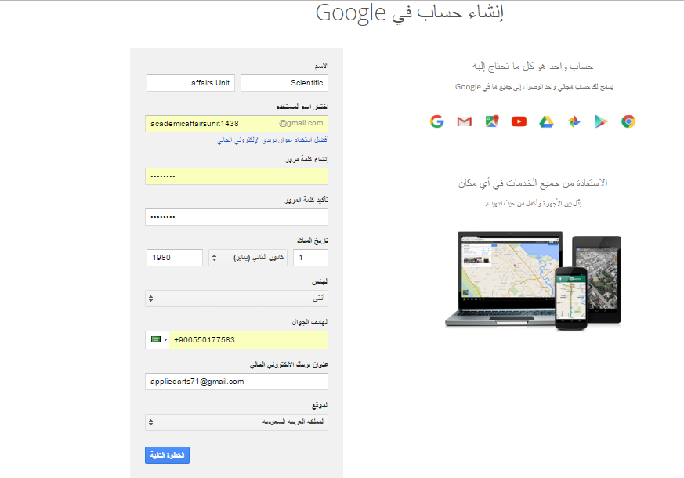

Slide 126
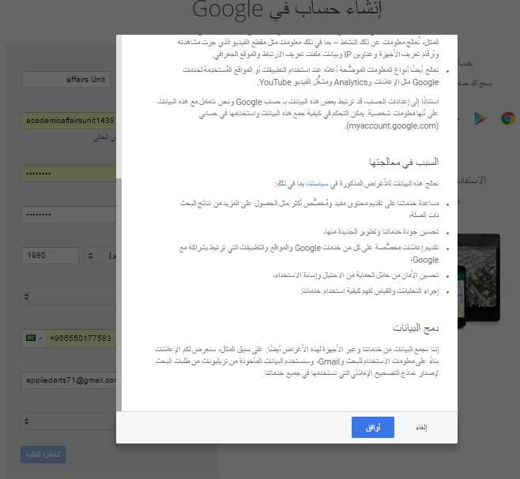

Slide 127
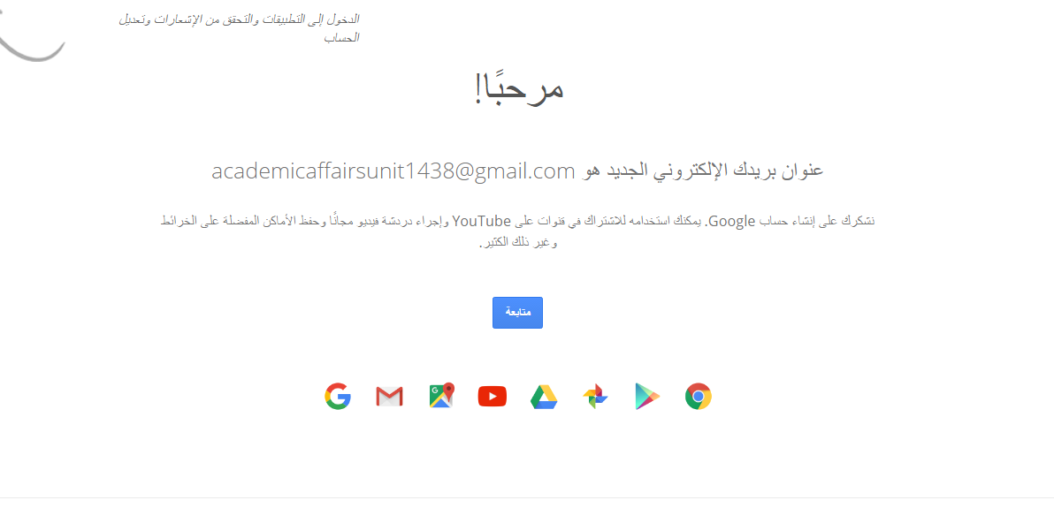

Slide 128
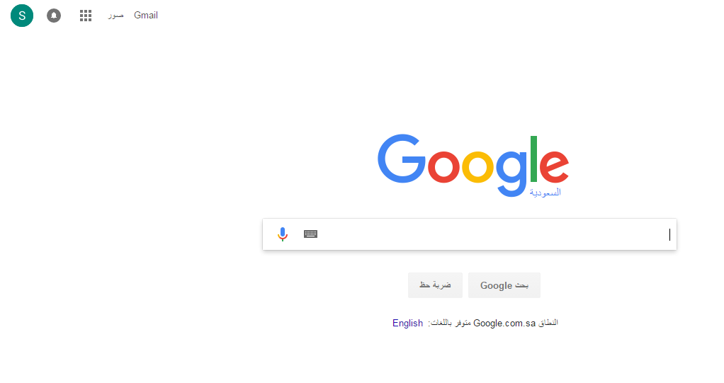

Slide 129
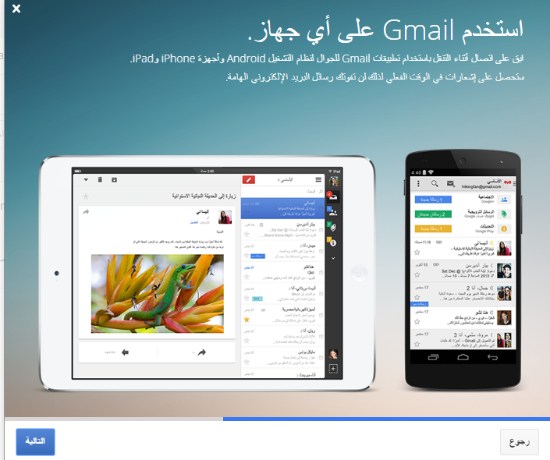

Slide 130
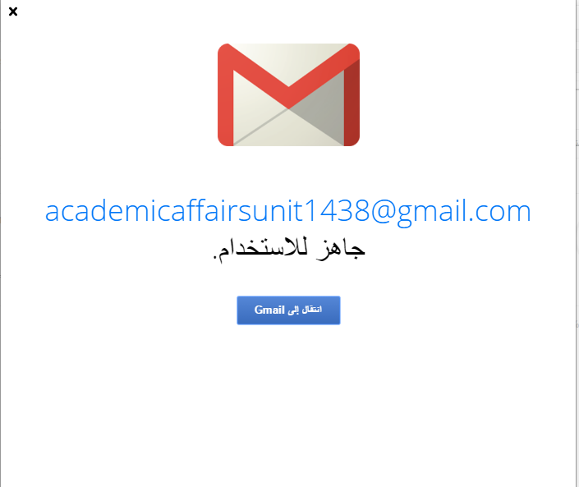

Slide 132
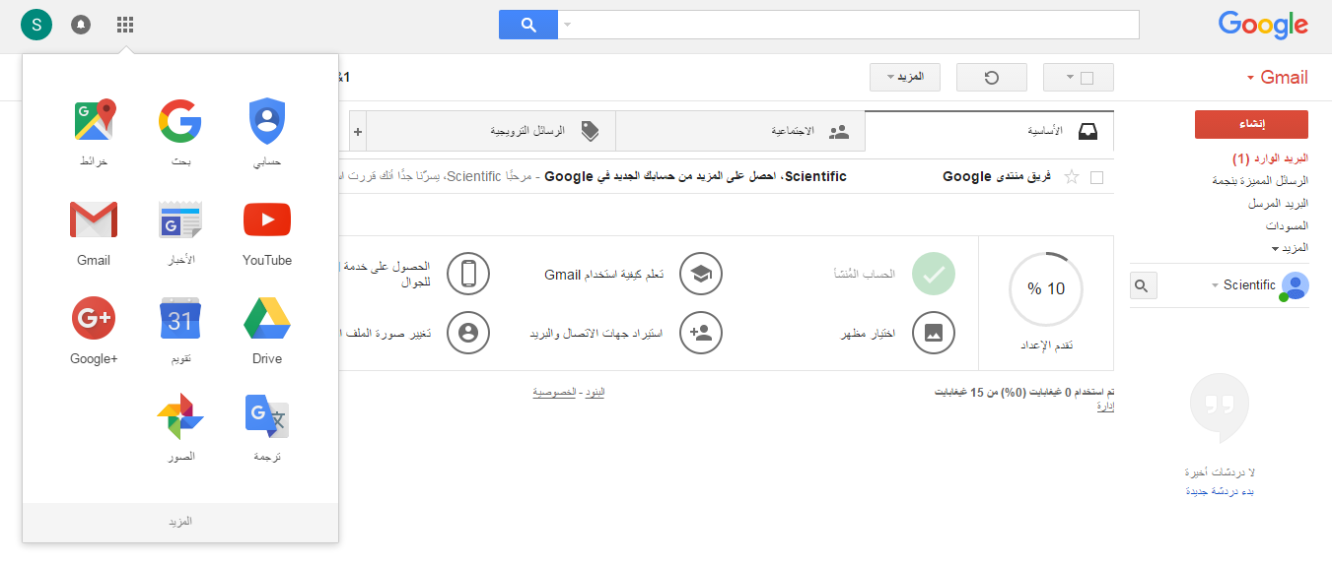

Slide 133
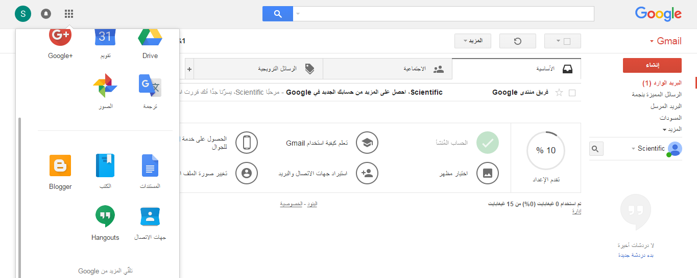

Slide 135
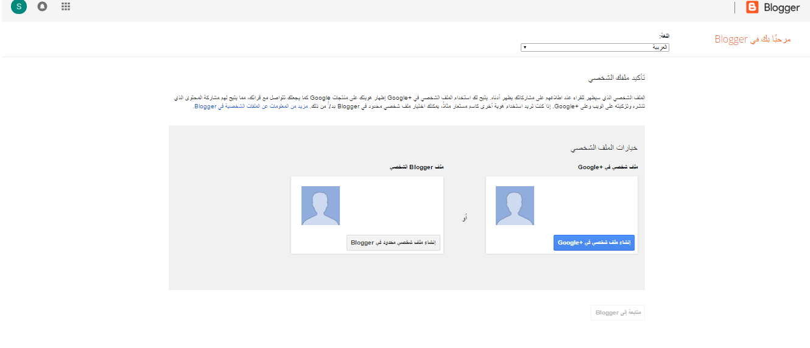

Slide 136
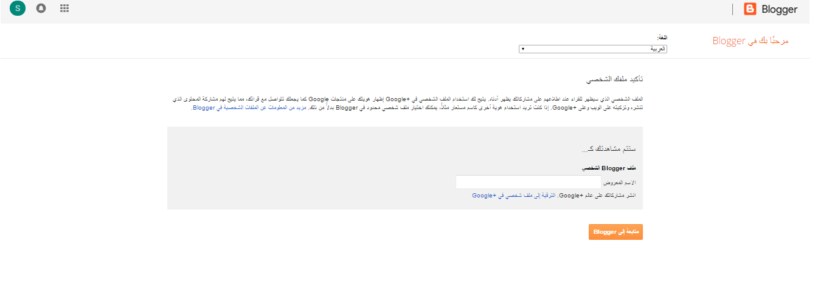

Slide 138
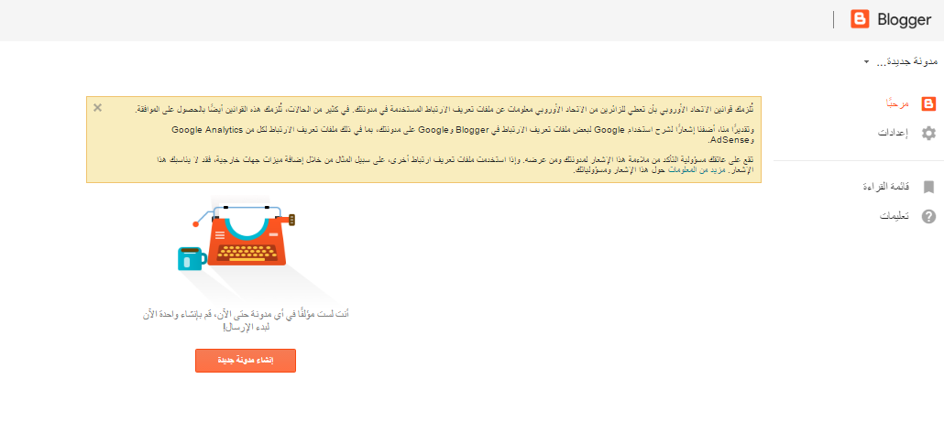

Slide 139
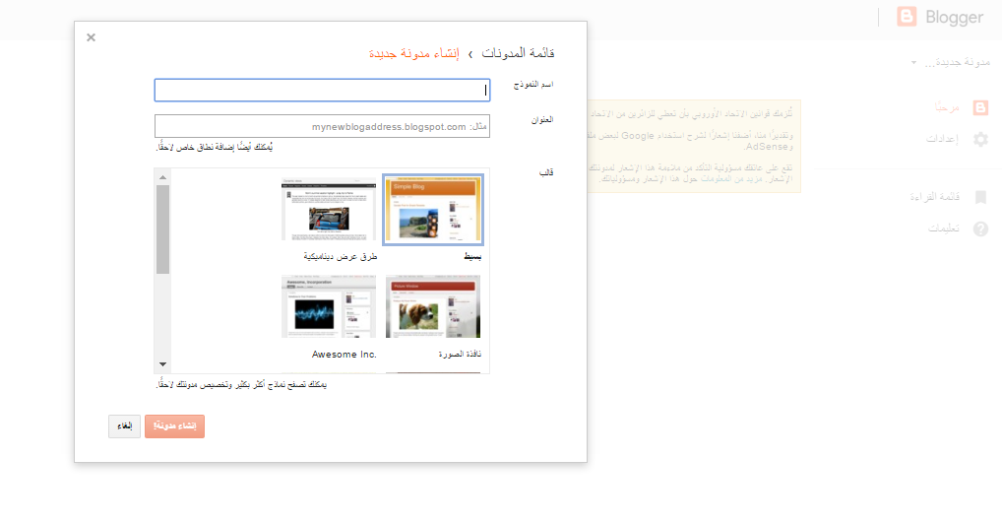

Slide 140
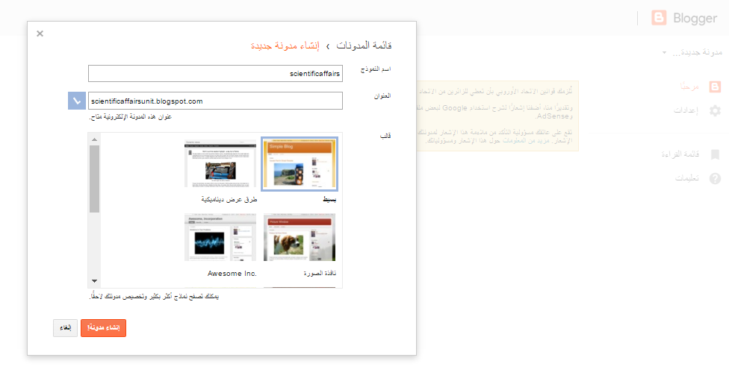

Slide 141
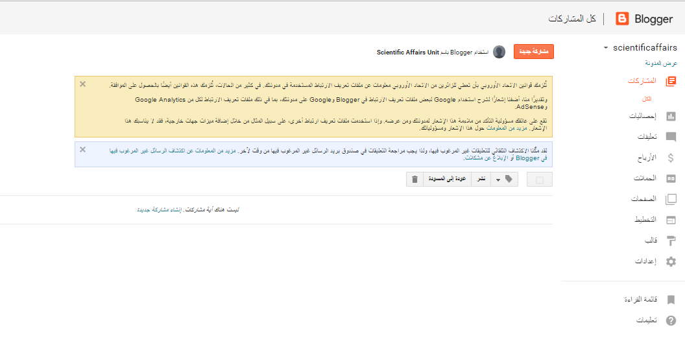

Slide 142
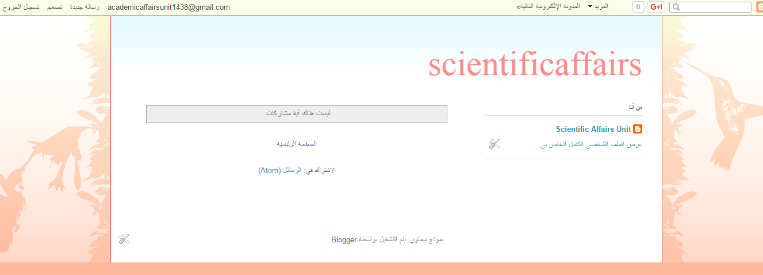

Slide 143
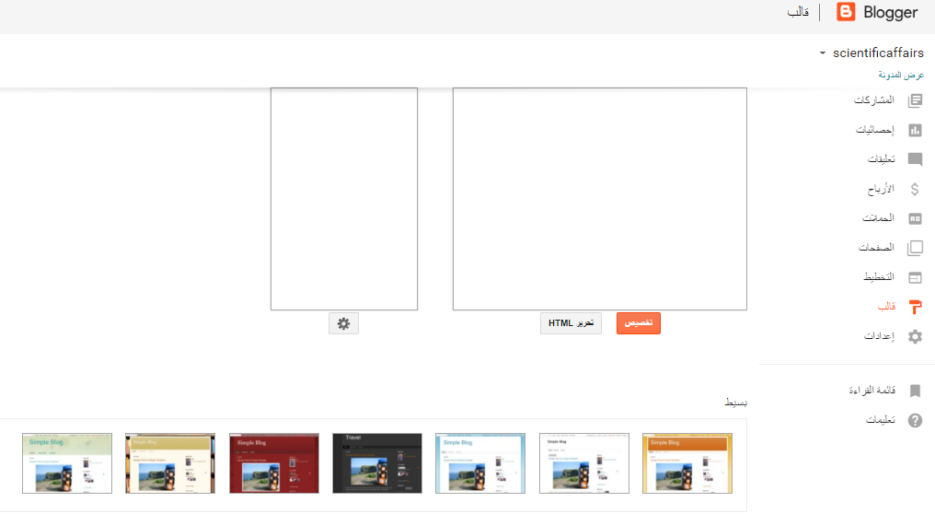

Slide 144
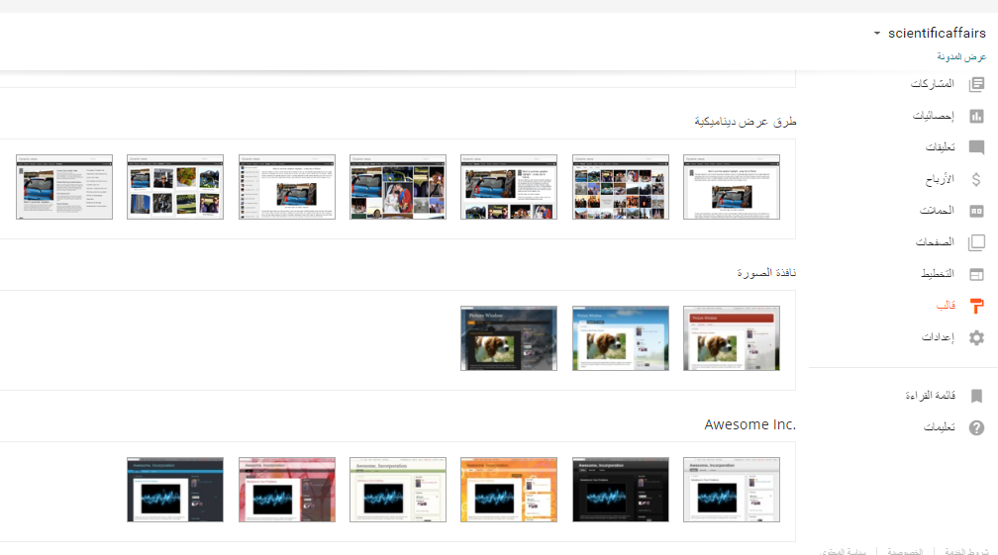

Slide 145
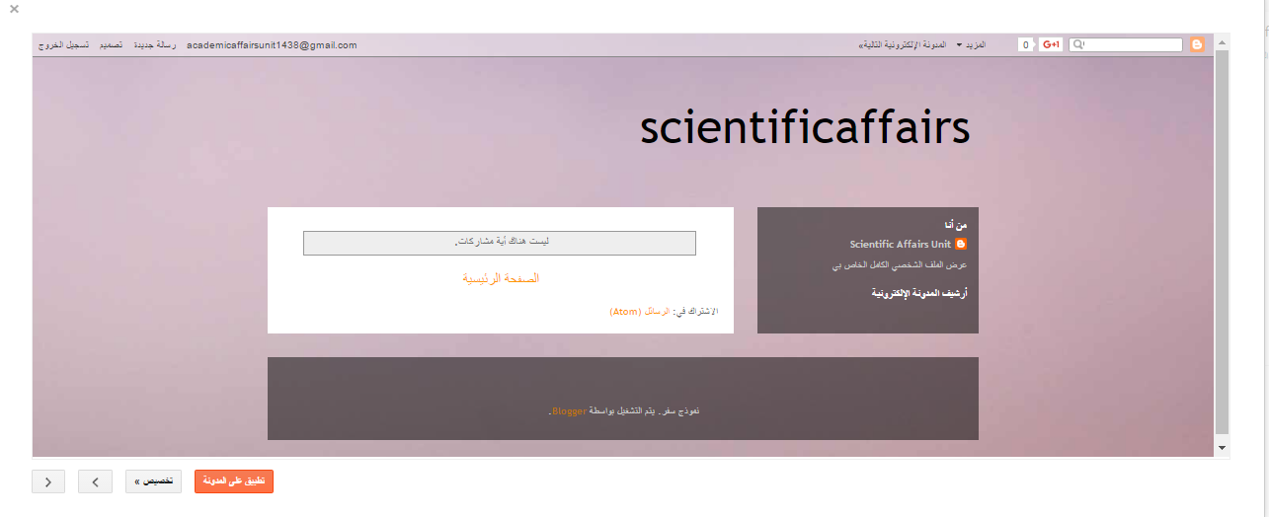

Slide 146
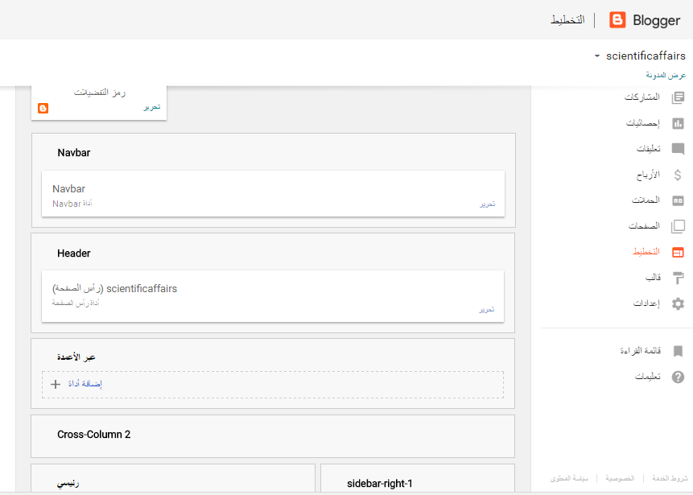

Slide 147
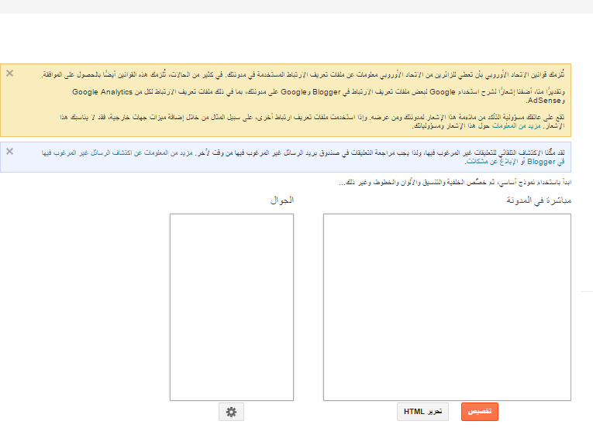

Slide 148
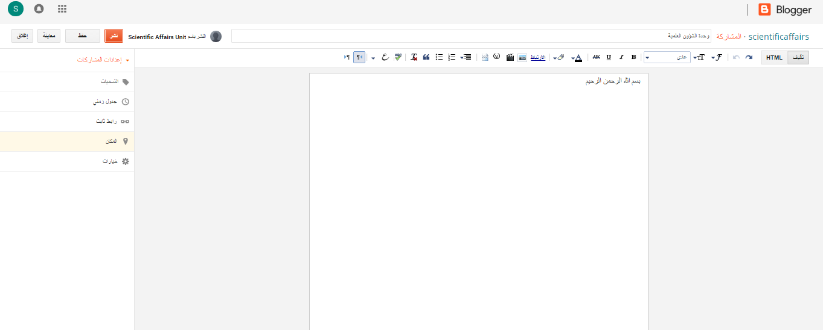

Slide 149
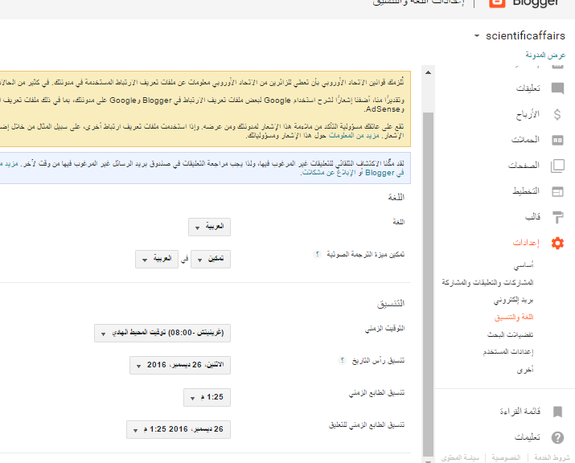

Slide 150
http://dremanramadan.blogspot.com/2015/11/blog-post.html
http://alumniaffairscommittee.blogspot.com/

Slide 151
توصيات
عقد دورات تدريبية لتوعية أعضاء هيئة التدريس في الجامعات وتشجيعهم على الاستفادة من تقنية المدونات لتسهيل العملية التعليمية وتحسينها.
أن يكون لكل عضو هيئة تدريس مدونة خاصة به تحوي المحتوي العلمي للمقرر الذي يدرسه في كل فصل، بيان بدرجات الطلاب والإعلانات التي يريد إيصالها لطلابه..........وغيرها، على أن تقوم لجنة من المتخصصين في المقرر والتربويين بالاطلاع عليها للوقوف على مدى مطابقتها للمعايير الفنية والتربوية من جهة، ولكي يكون هناك رقابة من جهة أخرى.

Slide 152
إضافة موضوعات تتناول تقنيات الويب 2.0 وتطبيقاتها لمقرر الوسائل وتقنيات التعليم في الجامعات وتدريب الطلاب على استخدامها فعلياً.
الاستفادة من المعايير التي توصل إليها البحث الحالي والواجب توفرها في المدونة التعليمية في عمل دليل لأعضاء هيئة التدريس؛ لتصميم المدونات الخاصة بهم.

Slide 153
زيادة الاهتمام باستخدام المدونات التعليمية في التعليم بمراحله المختلفة، ومقرراته المتنوعة، وذلك للحد من المشكلات التعليمية التي قد تعترض العملية التعليمية.
إدخال ملف الإنجاز (Portfolio) كأداة من أدوات التقويم الأصيل في التعليم الجامعي، وتوعية أعضاء هيئة التدريس بتقويمه حيث تبين من البحث الحالي أهميته في عرض إنجازات الطلاب وتنظيمها، وسهولة تقويمها .

